Slide 1
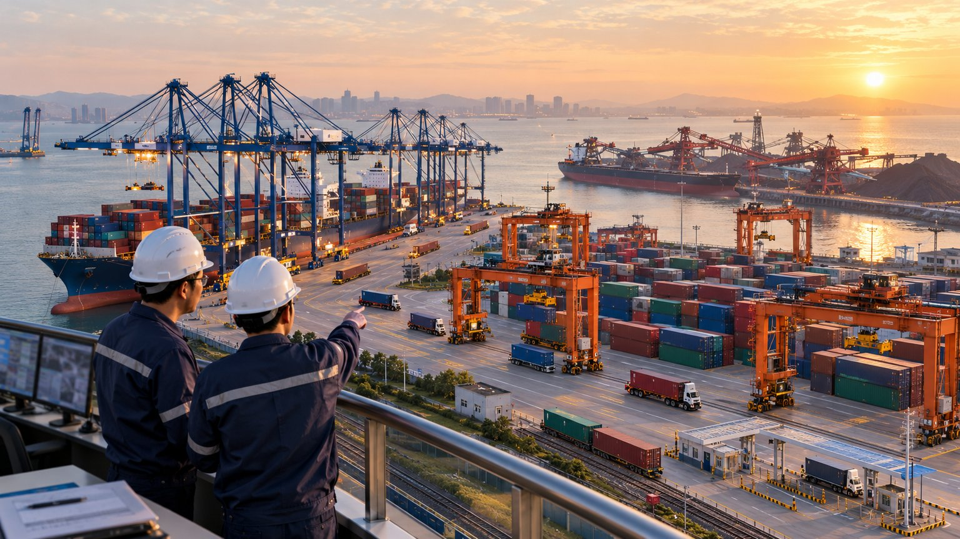
AI × 港口物流 · 应用场景
人工智能与大模型
在中国港口物流行业的应用场景【2026方案】
以 AI 能力为纲 · 25 个落到码头与物流各部门的场景 · 效益测算与实施路径

Slide 2
AI 正在改变港口运行：五种能力，看得见的效率差距
从“能聊天”到“能干活”—— 视觉理货盯安全、模型配载排泊位、大模型审单证答客户，这是本方案 25 个场景的能力基础
01
视觉感知与多模态识别 让港口多一双不疲劳的眼睛
安全环保部 · 理货 / 操作 · 干散货码头 · 集疏运 / 闸口 · 设备部
效果对比 传统方式 → AI 方式（行业参考区间）
3,000 箱船舶配载
3~5 小时
20 分钟
02
逻辑推理与问题解决 让机器会配载、会排泊位、会调度
计划部 · 调度中心 · 操作部 · 干散货码头 · 集疏运 / 物流
72 小时靠离泊计划
1 小时以上
几分钟
单作业线人员
每班 9~10 人
1~2 人远控
03
代码与软件工程 让机器帮信息中心接系统、写工具
信息中心 · 各部门 · 网络安全 · TOS 改造
干散货装卸效率
传统码头
+36%
集装箱理货
人工登记
100% 智能
04
自然语言理解与知识管理 让单证跑得快、规程问得清、客户问得明
商务 / 单证 · 客服中心 · 安全环保部 · 调度中心 · 培训中心
港机故障发现
坏了才修
提前 3~7 天
单证审核
人工逐条
分钟级
05
数据建模与预测预警 让港口提前知道会出什么事
计划 / 调度 · 设备部 · 安全环保部 · 干散货 / 环保 · 经营 / 商务
系统数据打通
1~3 个月 / 接口
1~2 周
政策牵引：交通运输部《关于加快智慧港口和智慧航道建设的意见》（2023 年 12 月）、交通运输部办公厅《智慧港口数智化技术指南（第一版）》（交办水函〔2026〕1758 号，2026 年 8 月）、国务院《关于深入实施“人工智能+”行动的意见》（2025 年 8 月）、《“十四五”现代综合交通运输体系发展规划》；可对接智慧港口、绿色港口与安全生产专项。
人工智能与大模型在港口物流行业的应用场景
2

Slide 3
国内外应用场景与案例：头部港口已经把 AI 用在装卸、调度与服务的日常
以下均为公开报道数据，说明的是方向与量级；本方案的场景与路径与这些标杆一致
天津港 · 智慧零碳码头
天津
上港集团 · 洋山四期
上海
宁波舟山港 · AI 智慧港配载
浙江
全球首个全流程自动化“智慧零碳”集装箱码头
单桥吊作业效率 42 自然箱/小时，在泊船时效率 329 箱/小时、峰值 416 箱/小时
传统作业线每班 9~10 名司机，自动化码头1~2 人远程监控即可完成全部作业
全港集装箱大型装卸设备自动化占比超 88%，智能理货全覆盖；AI 大模型排查港区安全隐患
来源：北京日报、中新网、21 世纪经济报道（2025 年）
全球单体规模最大的自动化码头
29 台岸桥、155 台 AGV、121 台轨道吊，自研 ITOS 系统为每个箱子规划最优路径，7×24 小时运行
劳动生产率达传统码头的 213%，一昼夜处理超 2.8 万标准箱
年吞吐能力从设计 630 万标箱提升至 700 万以上，正向 800 万迈进
来源：央广网（2025 年）
20 年配载数据“喂”出的智能配载系统
3,000 自然箱配载方案从 3~5 小时缩短到 20 分钟，老师傅经验转化为模型决策逻辑
每船减少翻箱超 30 次、龙门吊移机时间缩短上千分钟，翻箱率、整取率大幅优化
依托自研 n-TOS 系统，穿山港区稳定运行，预计全年为码头节约数百万元
来源：浙江日报（2025 年）
山东港口日照港 · 干散货示范港
山东
交通运输部 · 智慧水运大模型
全国
新加坡大士港 · 鹿特丹港
新加坡 / 荷兰
全国首个大宗干散货智慧绿色示范港口
自研 B-TOS 全域智慧管控系统，装卸效率较传统码头提高 36%，2024 年 12 月一阶段投用
4D 时空智慧堆场覆盖 210 万平方米、500 多个货垛、超千万吨库存，毫米级定位、毫秒级调度
机器人自动摘钩清厢，“一个屏幕就是一个设备”，一人操作整套翻车机
来源：科技日报、中新网（2024 年）
50 多座自动化码头 + 数智化技术指南 + 行业大模型
全国已建成50 多座自动化码头，已建和在建规模位居世界第一
2026 年 8 月印发《智慧港口数智化技术指南（第一版）》：普及推广 / 应用示范 / 攻关突破分层推进
西部陆海新通道智慧水运大模型：72 小时靠离泊计划从 1 小时以上缩到几分钟，人工审核后提交
来源：交通运输部、人民网、现代物流报（2025—2026 年）
全球最大全自动化港与数字化靠泊协同
大士港 2022 年 9 月开港，累计吞吐已超 2,500 万标箱，2027 年 18 个泊位，2040 年代 6,500 万标箱
无人 AGV + 远程操控场桥 + 私有 5G，运营集中在大士港控制中心
鹿特丹港 Pronto / PortXchange 数字化靠泊协同：船舶等待时间平均减少 20%
来源：新加坡海事及港务管理局、海峡时报、鹿特丹港务局（2022—2026 年）
共同规律：先把数据打通，再从配载、泊位、理货、单证等最痛的点切入；AI 给方案、人工审核、边用边学，验证达标后再复制到全港 —— 这也是本方案的路径。
人工智能与大模型在港口物流行业的应用场景
3

Slide 4
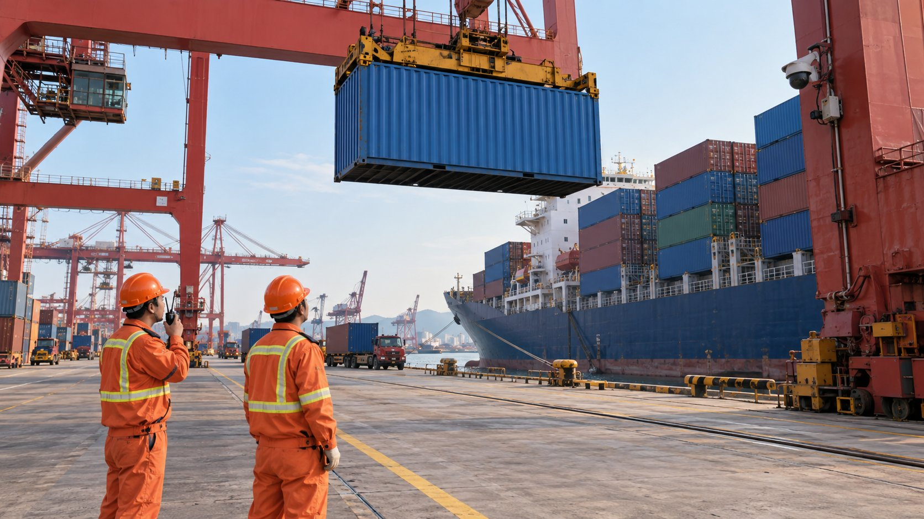
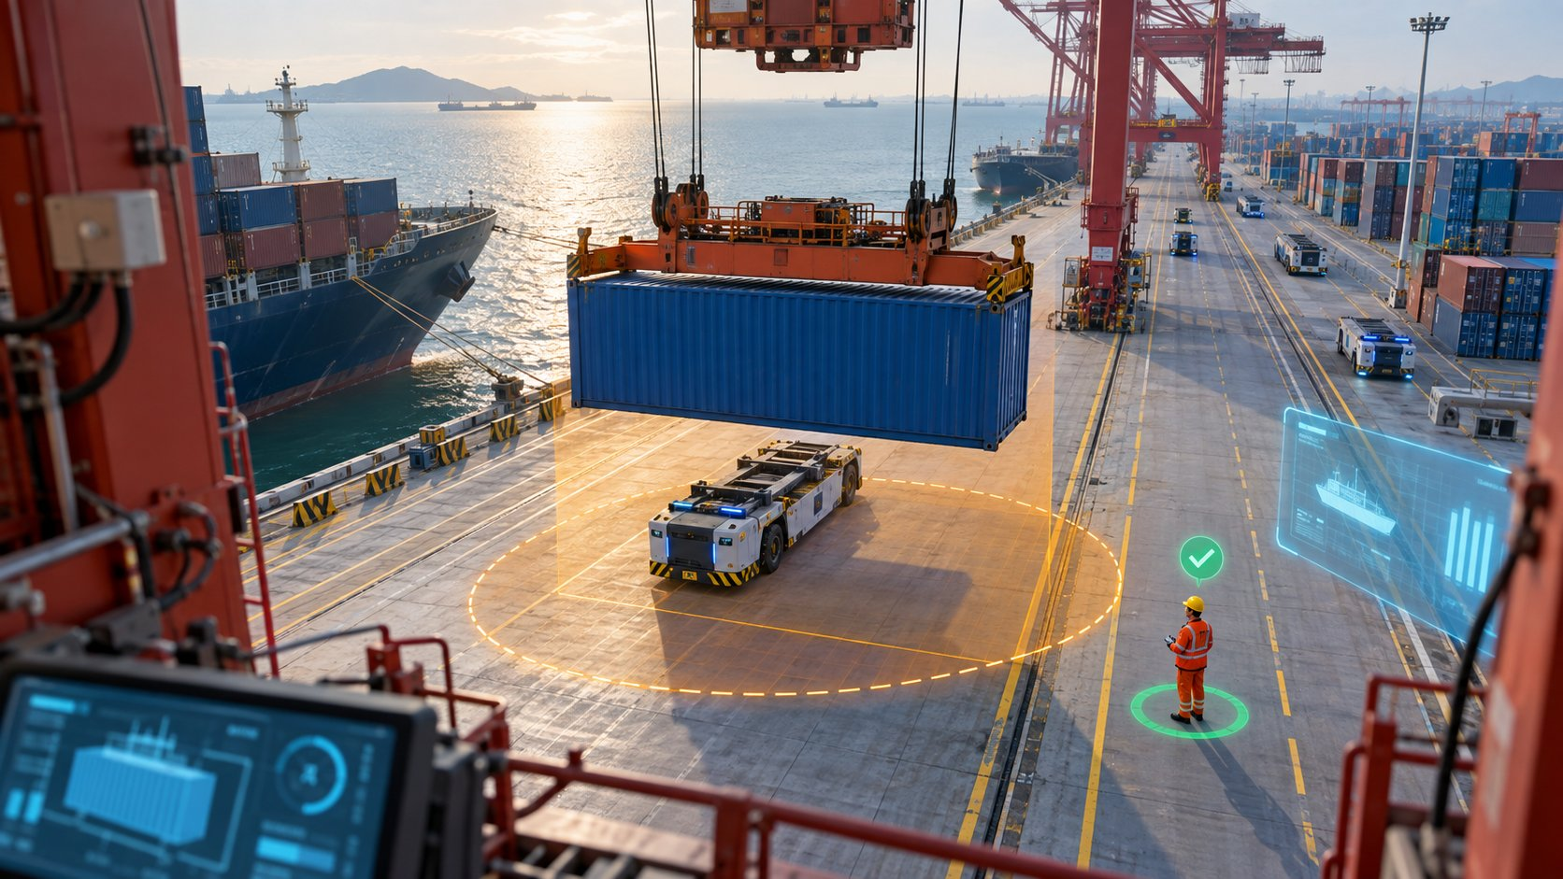
能力一
视觉感知与多模态识别能力
—— 让港口多一双不疲劳的眼睛
本章场景
1.1 安全环保部 · 码头作业安全行为 AI 识别（安全帽 / 人车混行 / 吊物下站人 / 高处作业）
1.2 理货公司 / 操作部 · 智能理货与箱号箱况识别（岸桥 / 闸口 OCR / 残损 / 铅封）
1.3 干散货码头 / 操作部 · 干散货堆场与皮带视觉（货垛盘点 / 皮带异物跑偏 / 扬尘 / 自燃）
1.4 集疏运中心 / 闸口 · 智能闸口与集卡管理（车牌箱号识别 / 超载 / 排队 / 危险品）
1.5 设备部 · 大型港机设备视觉巡检（钢丝绳 / 轨道 / 轮胎 / 无人机巡检岸桥场桥）

Slide 5
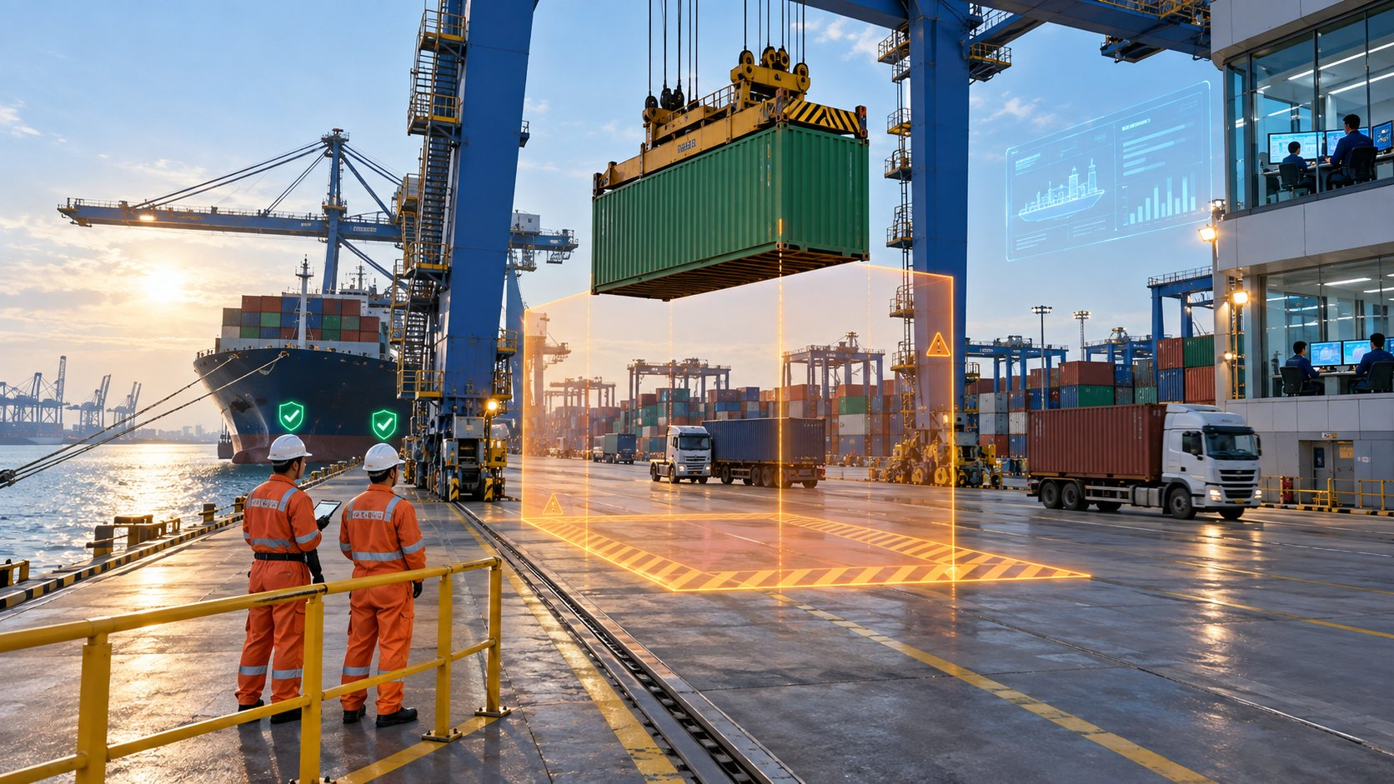
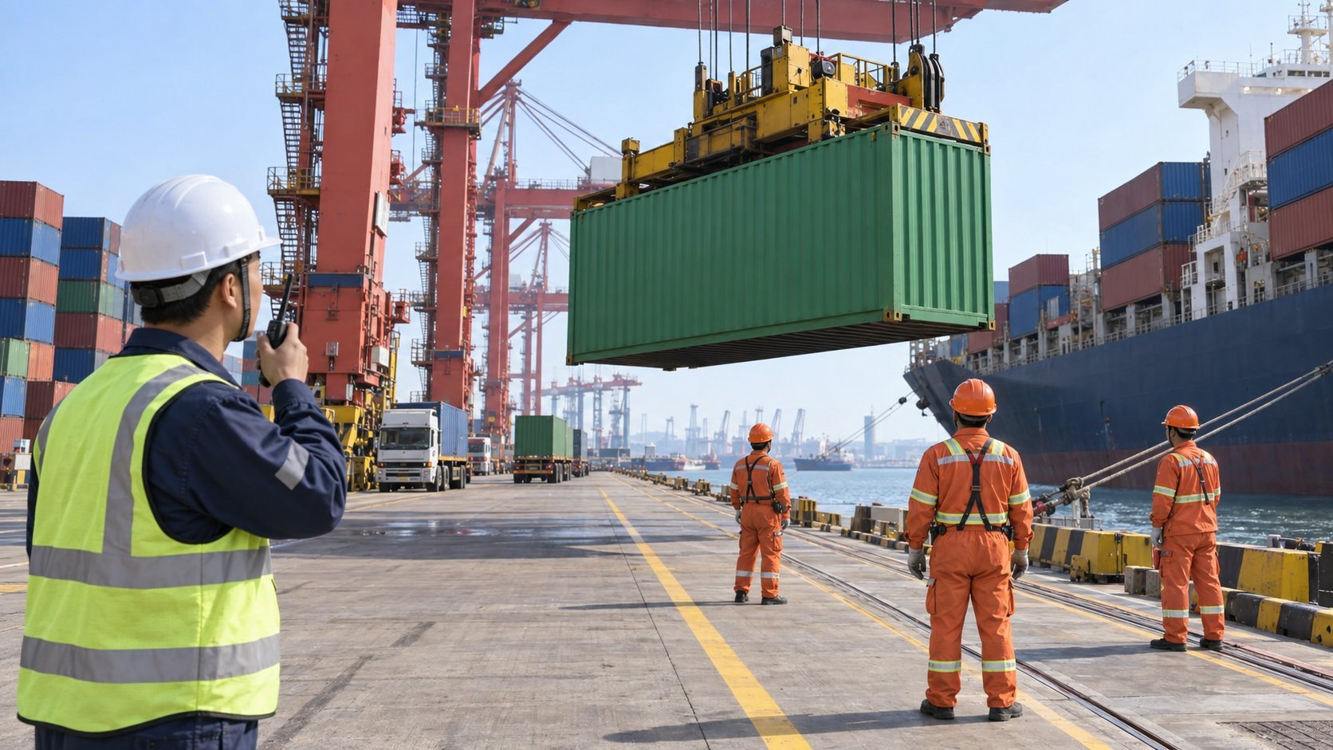
能力一 · 视觉感知与多模态识别能力
1.1 安全环保部 · 码头作业安全行为 AI 识别（安全帽 / 人车混行 / 吊物下站人 / 高处作业）
吊物下站人、人车混行、不戴安全帽：秒级发现、推送到班组
现状：靠人、靠经验
码头几百路摄像头只在出事后回看，安全员盯不过来
岸桥吊物下、集卡通道人车混行，事故后果严重
外来司机、外包人员多，违章靠抓现行
AI 落地后
利旧现有摄像头，视觉模型识别吊物下站人、人车混行、未戴安全帽、高处作业无防护，秒级推送安全员与班组
与作业系统联动：非作业人员进入作业区即报警，岸桥吊具下方自动预警
自然语言定义新规则一天上线：如“检修期间允许进入轨道区”，减少误报
秒级
违章行为发现（原事后回看）
≥95%
违章识别准确率
-50%
现场违章次数（3 个月内）
落地：利旧摄像头 1~2 个月上线首批规则；与 TOS、门禁对接
人工智能与大模型在港口物流行业的应用场景
5

Slide 6
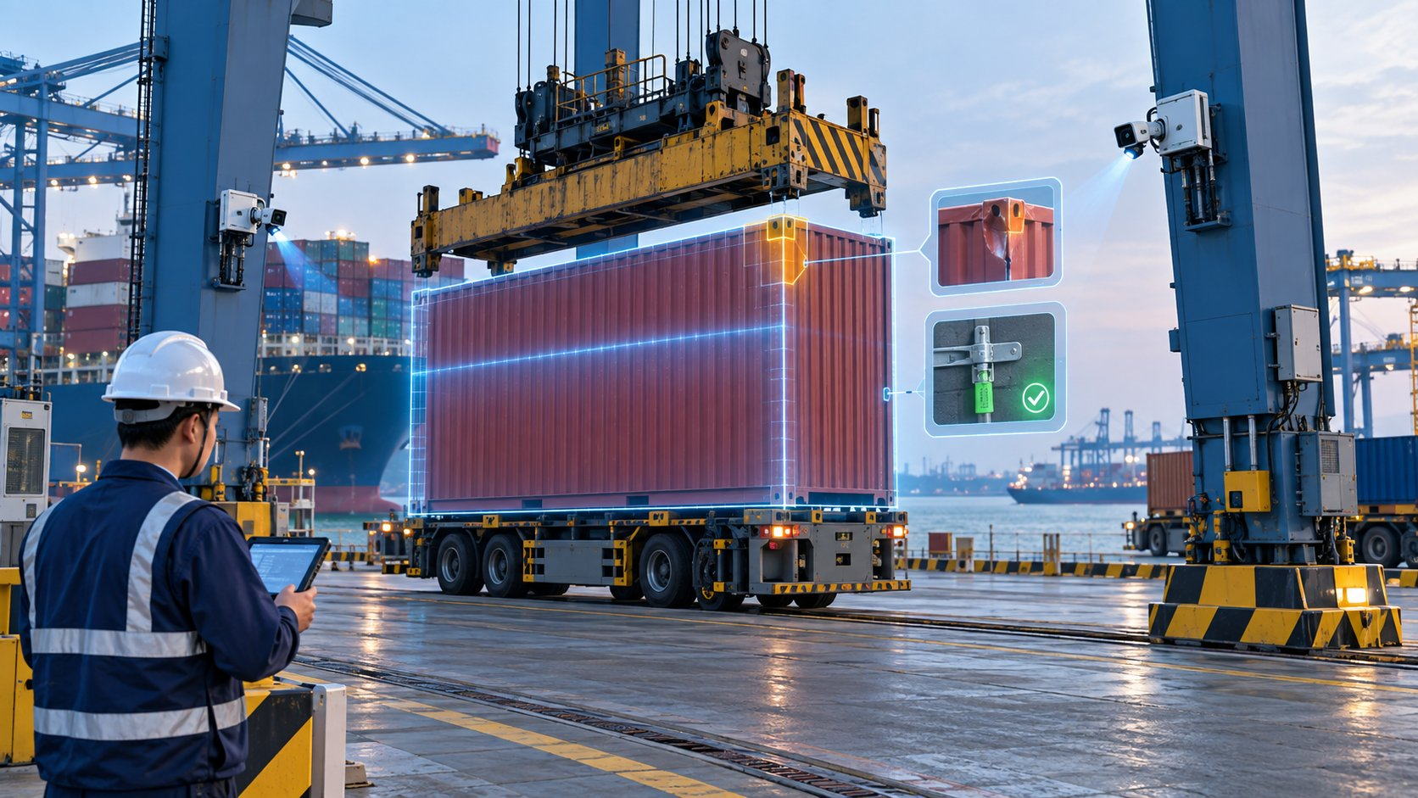
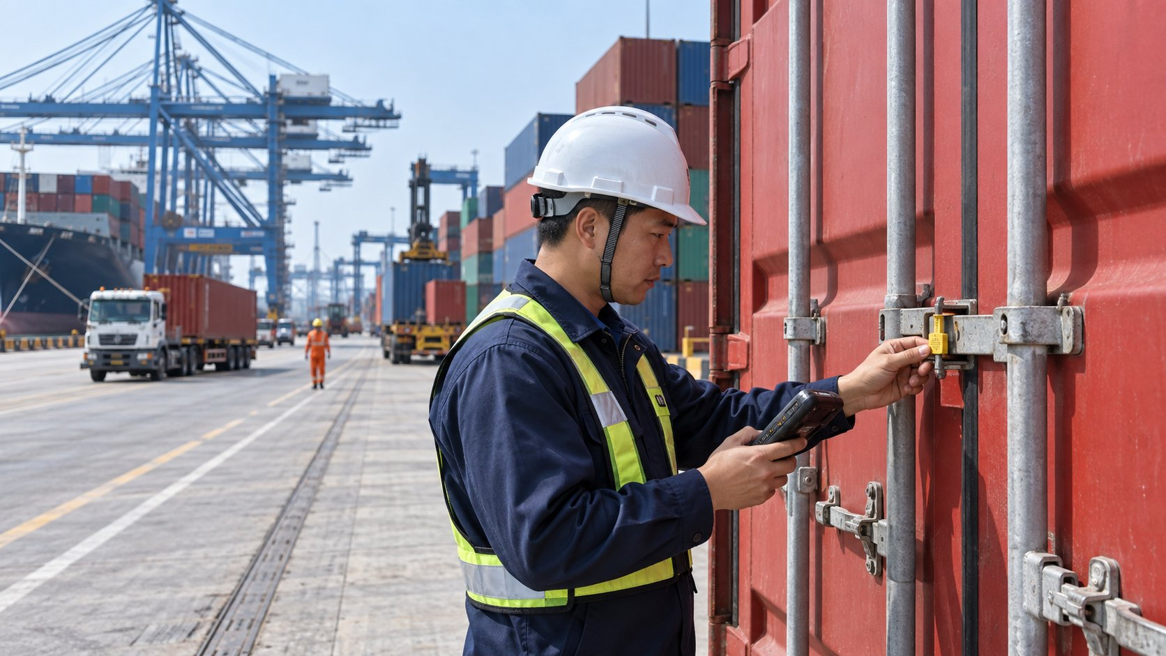
能力一 · 视觉感知与多模态识别能力
1.2 理货公司 / 操作部 · 智能理货与箱号箱况识别（岸桥 / 闸口 OCR / 残损 / 铅封）
箱号、箱况、铅封机器看：理货员从爬箱到审核，理货 100% 智能
100%
集装箱智能理货覆盖（天津港实绩）
▌ 现场痛点
理货员攀爬登箱抄箱号，危险又慢
残损、铅封争议靠回忆，索赔扯皮
夜班、雨雾漏记错记多
▌ AI 怎么做 —— 三步
01
岸桥、闸口、场桥多路摄像头 OCR 识别箱号、箱型、铅封、危标，自动比对舱单
02
箱况残损 AI 识别：凹陷、破洞、锈蚀自动标注留证
03
理货员远程审核异常，理货单自动生成
≥99% 箱号识别准确率
-70% 理货人力
落地：岸桥与闸口补装摄像头，1~2 个月；与 TOS、理货系统对接
人工智能与大模型在港口物流行业的应用场景
6

Slide 7
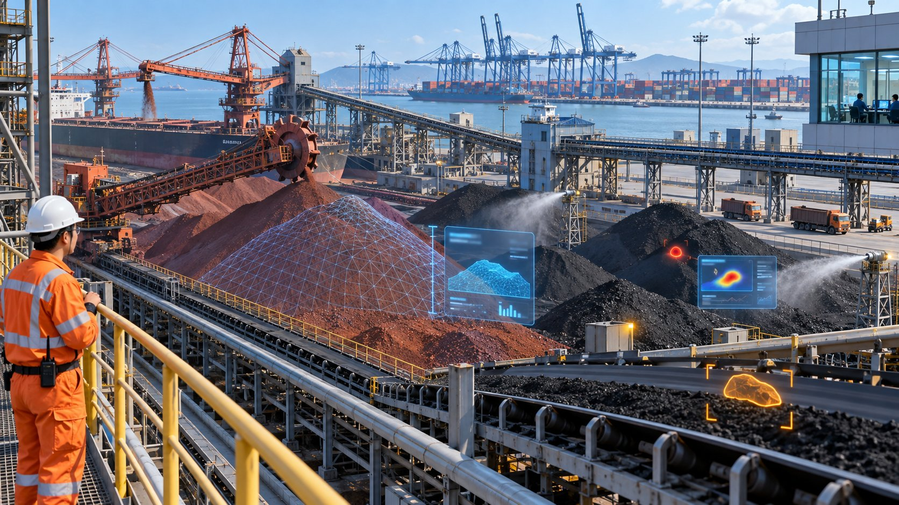
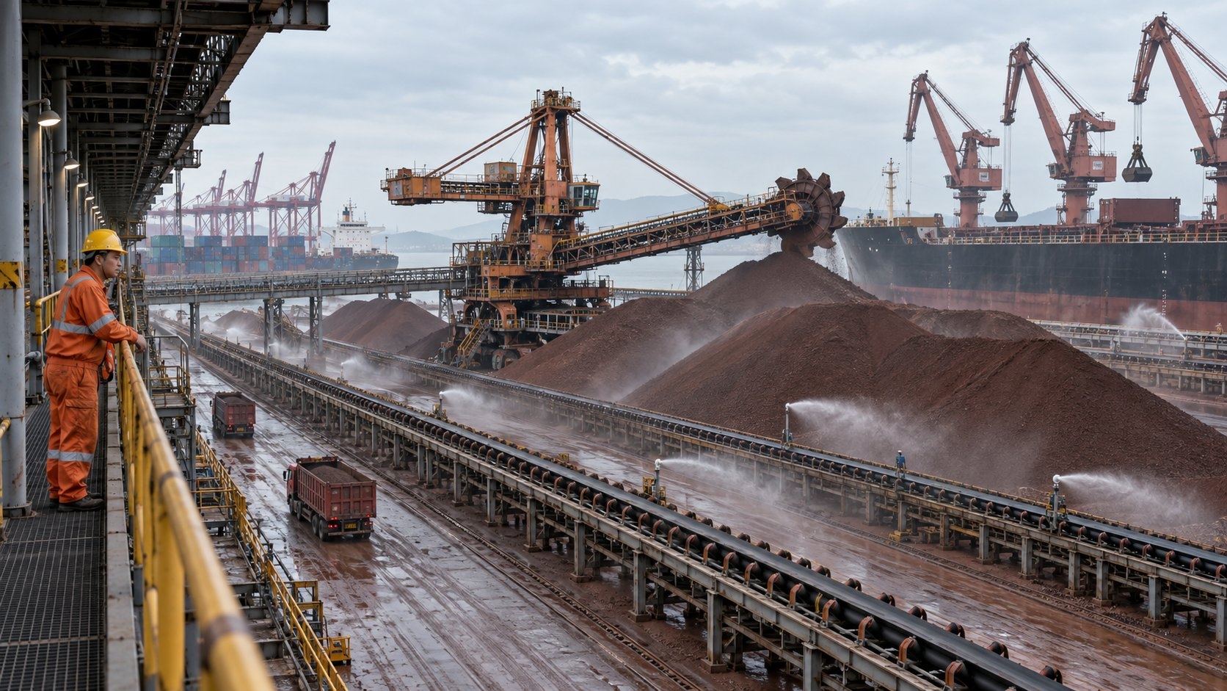
能力一 · 视觉感知与多模态识别能力
1.3 干散货码头 / 操作部 · 干散货堆场与皮带视觉（货垛盘点 / 皮带异物跑偏 / 扬尘 / 自燃）
货垛盘点、皮带异物、扬尘自燃：干散货堆场机器盯，盘点从数天到分钟
▌ 现场痛点
干散货货垛盘点靠人走、靠经验估，一次几天
皮带异物卡堵、跑偏一次停几小时
煤堆自燃、扬尘被投诉才知道
▌ AI 怎么做
激光 / 视觉三维盘点，货垛体积分钟级出数，库存自动更新
皮带转载点视觉识别异物 / 跑偏 / 撕裂，自动联锁停机
热成像火点识别、扬尘识别联动喷淋
分钟级
货垛盘点（原数天）
-60%
皮带卡堵停机
小时级
火点发现（原天级）
落地：补装激光 / 热成像点位，2~3 个月；与堆场管理系统对接
人工智能与大模型在港口物流行业的应用场景
7

Slide 8
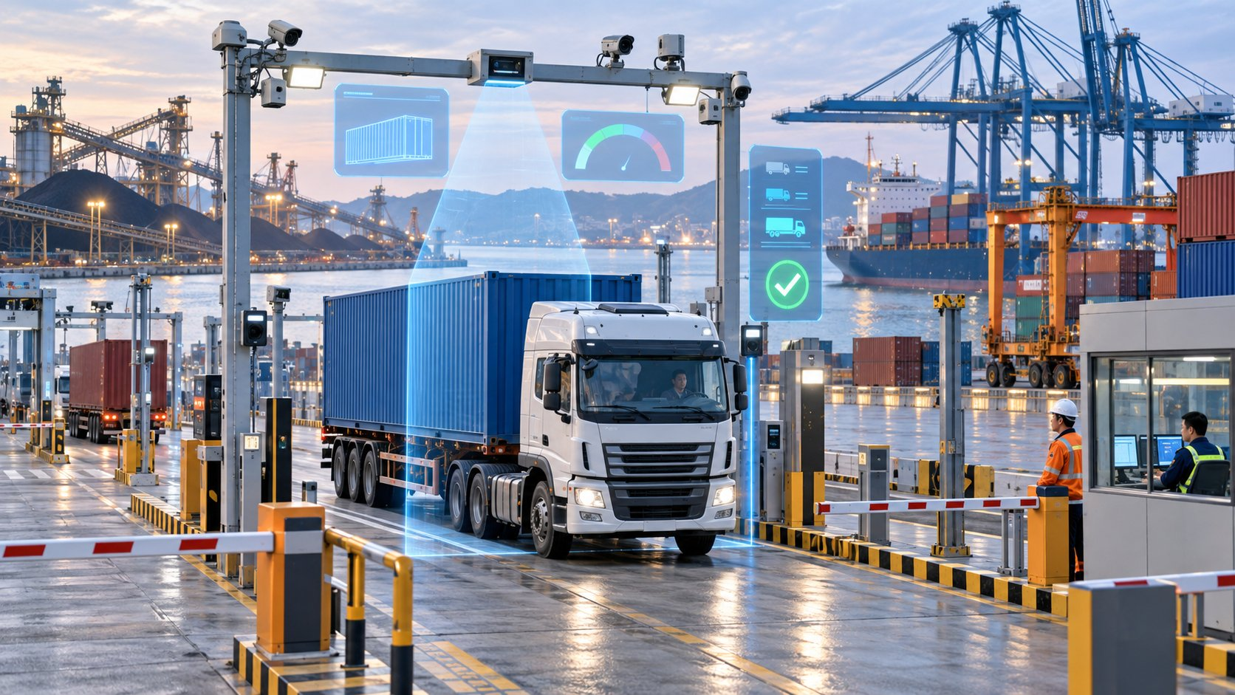
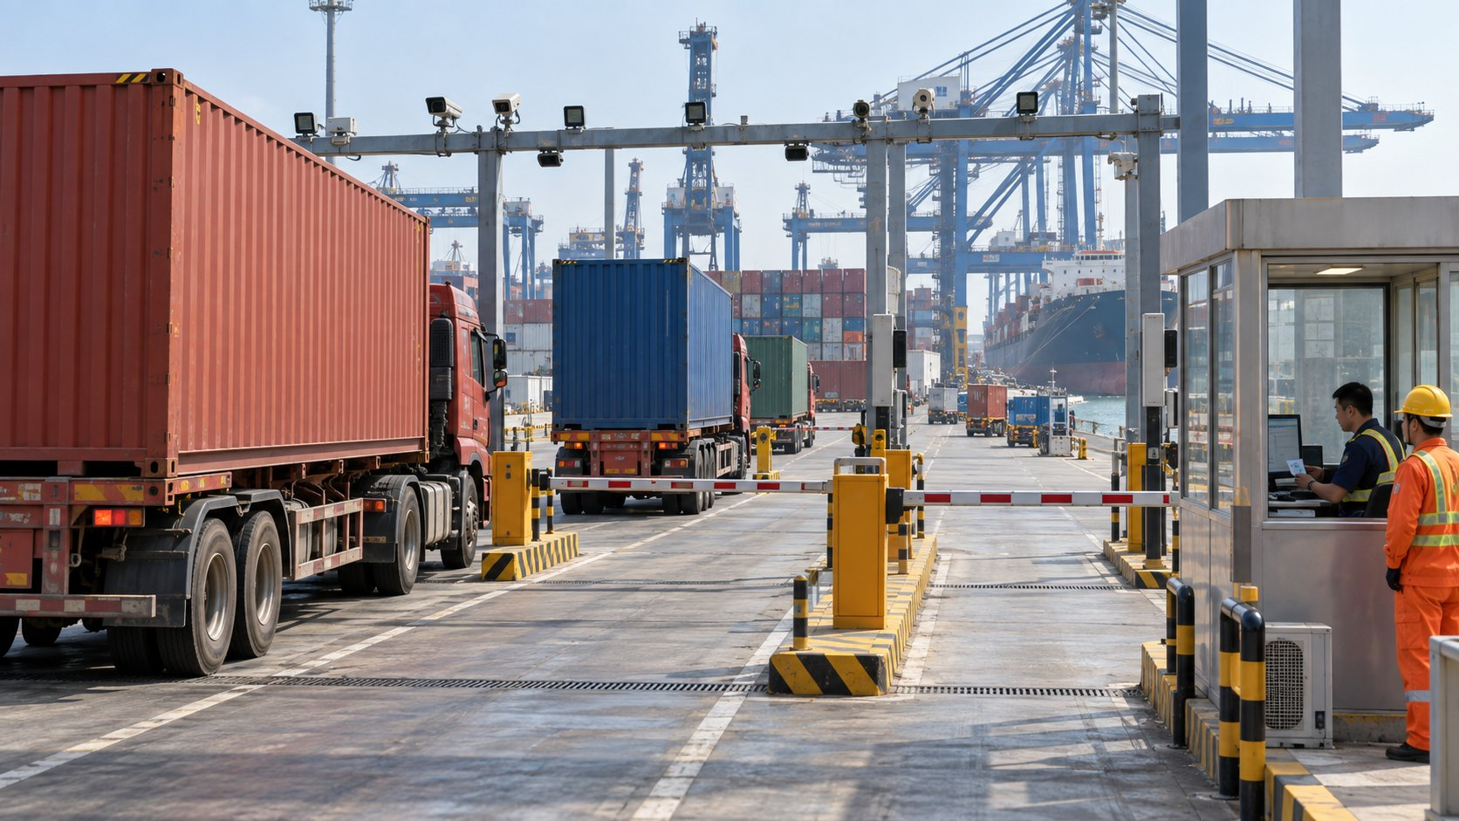
能力一 · 视觉感知与多模态识别能力
1.4 集疏运中心 / 闸口 · 智能闸口与集卡管理（车牌箱号识别 / 超载 / 排队 / 危险品）
车牌、箱号、超载、排队：闸口 30 秒过，集卡不再堵门口
现状：靠人、靠经验
闸口人工核单，高峰排队一公里
超载、错箱、危险品到堆场才发现
司机信息不对称，来了等、等了走
AI 落地后
车牌 + 箱号 + 铅封 OCR 自动核验，与预约、舱单比对，30 秒放行
地磅、危标识别超载与危险品自动拦截
闸口排队识别联动预约系统调节集港时段
30 秒
闸口通过时间（原 3~5 分钟）
-60%
闸口排队时长
100%
超载与危险品拦截
落地：闸口改造 1~2 个月；与预约、TOS、海关系统对接
人工智能与大模型在港口物流行业的应用场景
8

Slide 9
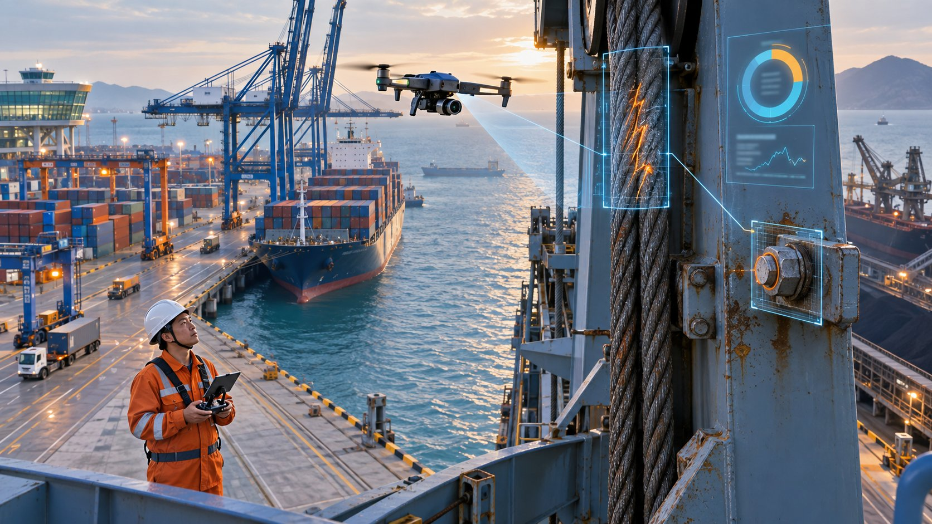
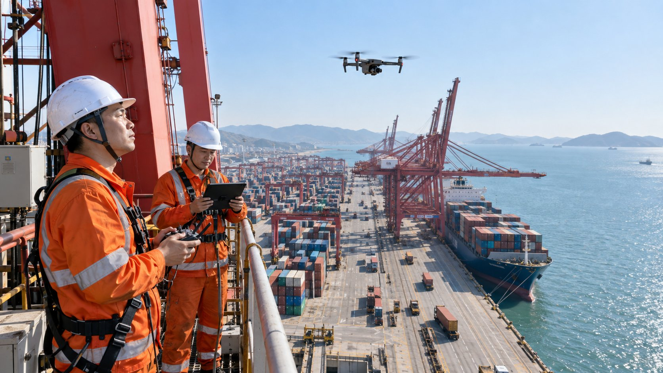
能力一 · 视觉感知与多模态识别能力
1.5 设备部 · 大型港机设备视觉巡检（钢丝绳 / 轨道 / 轮胎 / 无人机巡检岸桥场桥）
钢丝绳、轨道、轮胎、大梁：无人机 + AI 巡检，港机隐患提前看见
>90%
重点缺陷发现率
▌ 现场痛点
岸桥、场桥几十米高，人工巡检危险又慢
钢丝绳断丝、轨道裂纹目检看不到
堆取料机、装船机大件多，巡一遍一天
▌ AI 怎么做 —— 三步
01
无人机自主航线巡检岸桥、场桥大梁、钢丝绳、轨道，AI 识别裂纹、锈蚀、松动
02
固定摄像头轮胎、钢丝绳磨损识别，联动设备管理
03
巡检图像沉淀为样本库，模型边用边学
-70% 巡检人工工时
-40% 高处作业次数
落地：无人机 + 航线规划 1~2 个月；先岸桥试点
人工智能与大模型在港口物流行业的应用场景
9

Slide 10
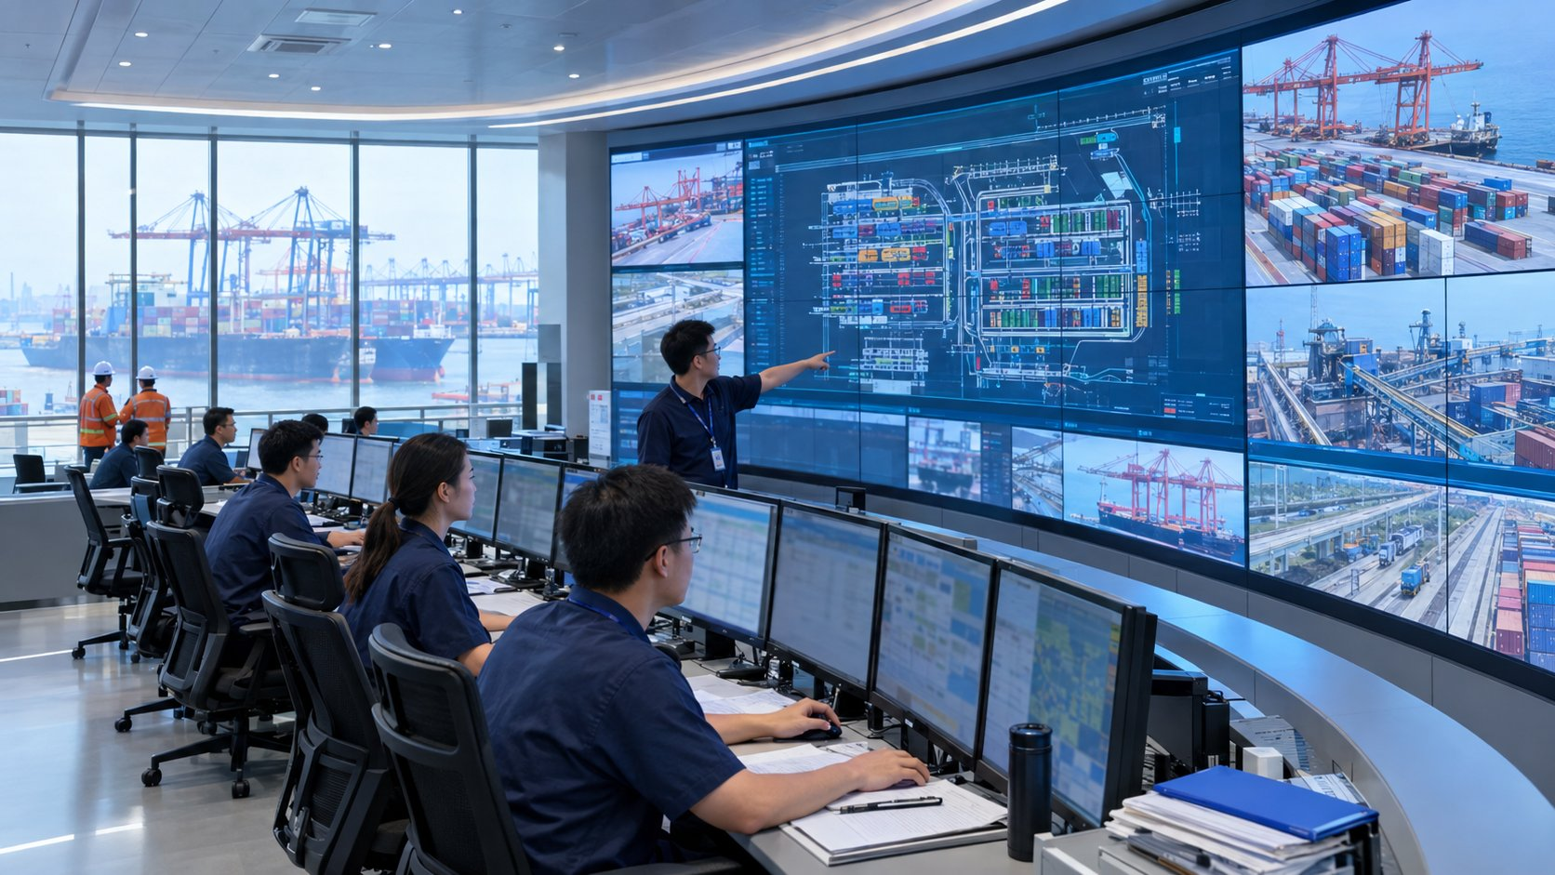
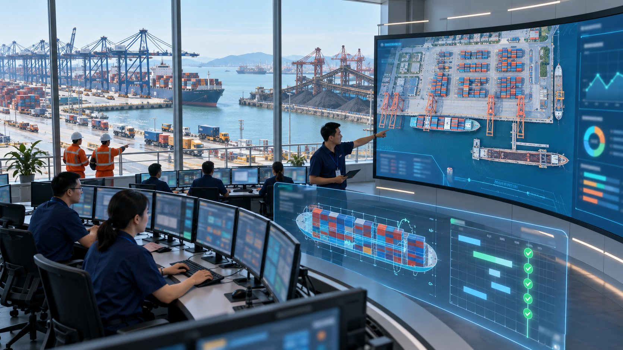
能力二
逻辑推理与问题解决能力
—— 让机器会配载、会排泊位、会调度
本章场景
2.1 计划部 / 操作部 · 船舶智能配载与堆场翻箱优化
2.2 调度中心 · 泊位与岸桥智能分配（靠离泊计划 / 岸桥分配 / 船期）
2.3 操作部 · 水平运输与场桥调度优化（无人集卡 / AGV / 混行 / 路径）
2.4 干散货码头 · 干散货作业流程与堆场调度优化（流程串联 / 装车楼 / 火车装车）
2.5 集疏运中心 / 物流公司 · 集疏运与多式联运调度（预约集港 / 海铁联运 / 车队）

Slide 11
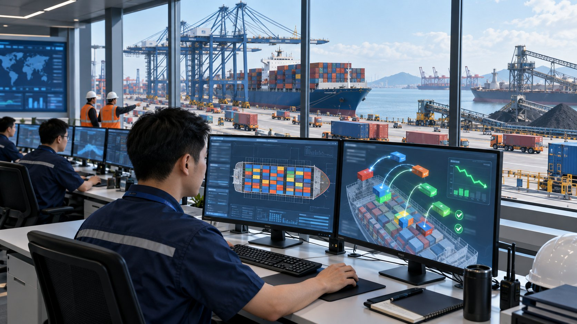
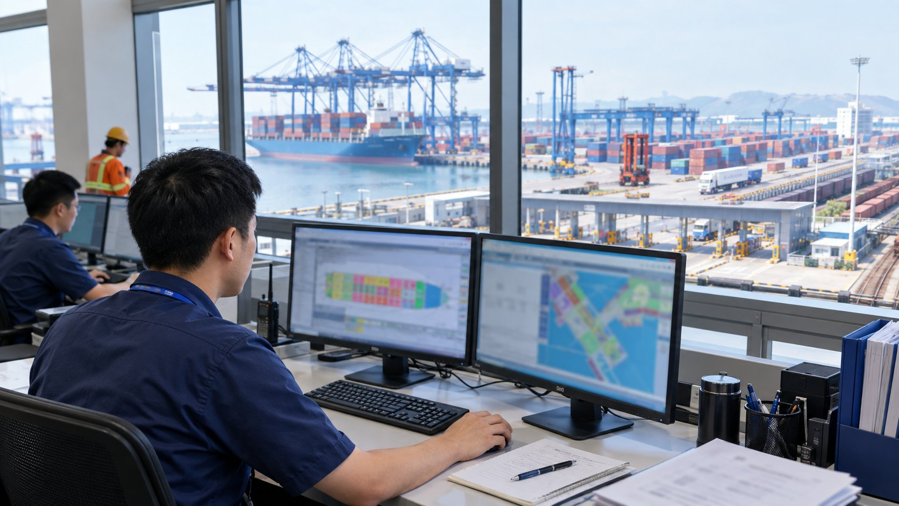
能力二 · 逻辑推理与问题解决能力
2.1 计划部 / 操作部 · 船舶智能配载与堆场翻箱优化
3,000 箱配载20 分钟出方案：翻箱少 30 次，龙门吊少跑上千分钟
20 分钟
3,000 箱配载（原 3~5 小时，宁波舟山港实绩）
▌ 现场痛点
配载靠老师傅手动拖拽，3~5 小时一船
翻箱率、整取率靠经验，堆场忙闲不均
船公司改单频繁，方案重排来不及
▌ AI 怎么做 —— 三步
01
历史配载数据 + 约束求解建智能配载模型，翻箱率、整取率、稳性、船公司规则全部约束
02
堆场堆存策略优化：按船期、目的港、重量预排堆位
03
改单分钟级重排，配载员审核微调即可提交
-30 次/船 翻箱次数
上千分钟 龙门吊移机时间节约
落地：对接 TOS 与历史配载数据，2~3 个月；配载员审核
人工智能与大模型在港口物流行业的应用场景
11

Slide 12
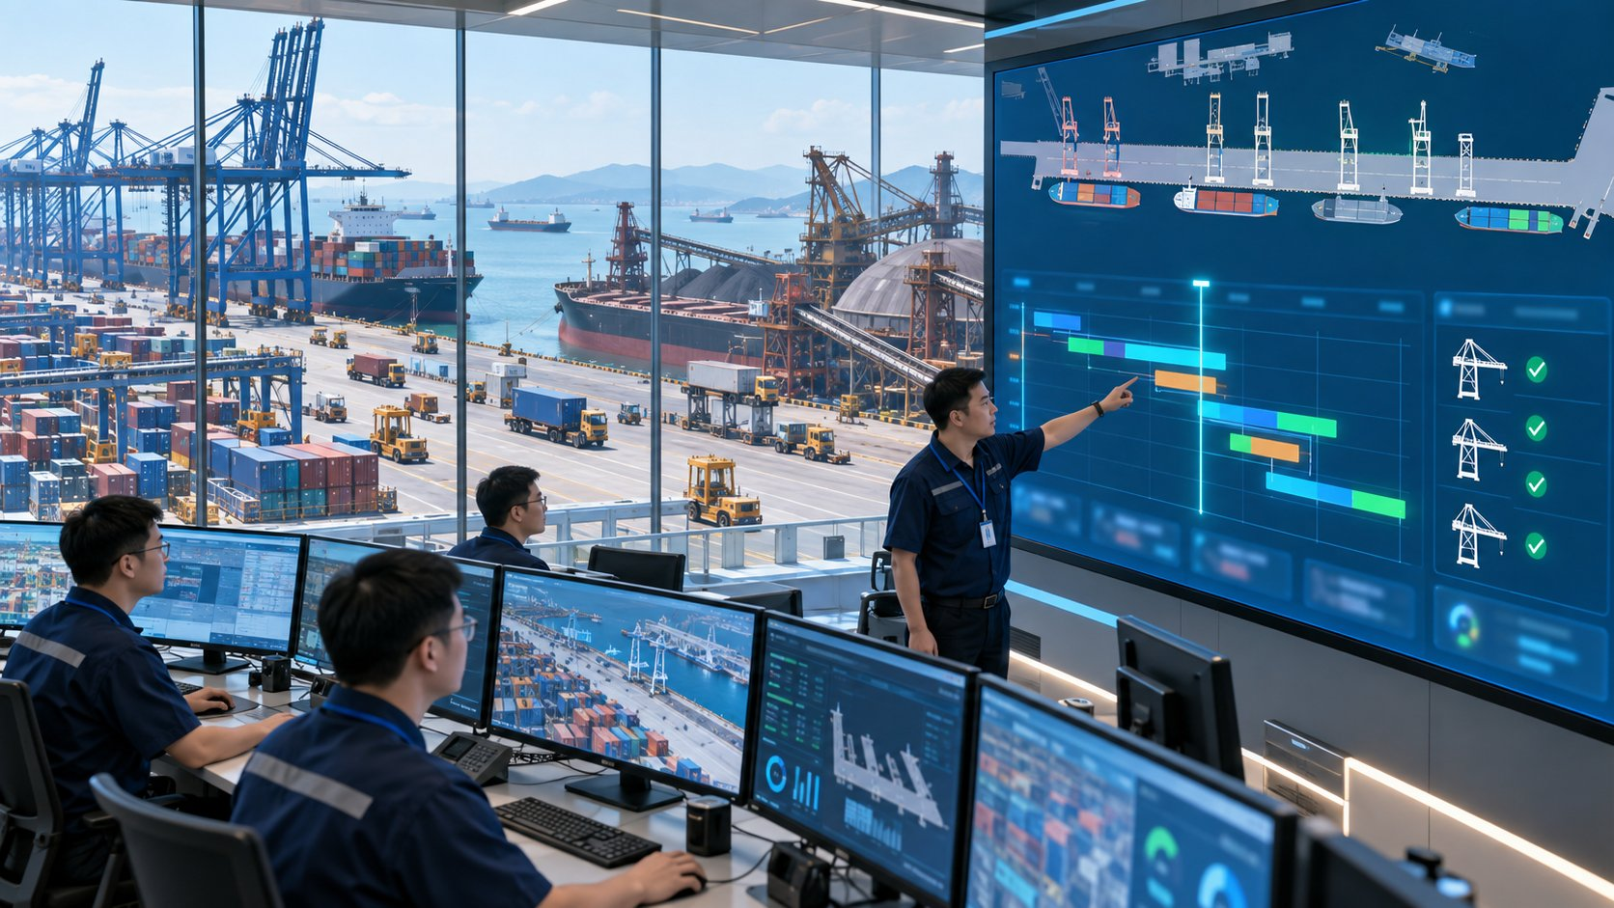
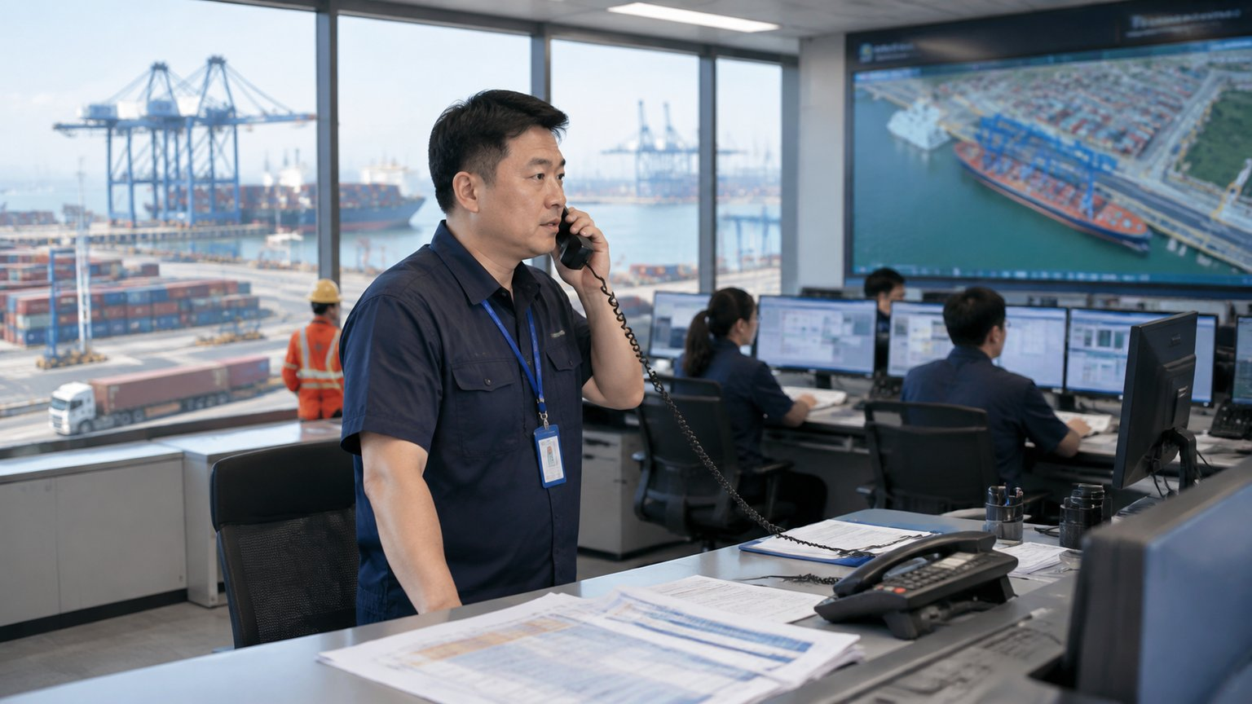
能力二 · 逻辑推理与问题解决能力
2.2 调度中心 · 泊位与岸桥智能分配（靠离泊计划 / 岸桥分配 / 船期）
靠离泊、岸桥分配几分钟出计划：船等泊少、岸桥不闲
▌ 现场痛点
靠离泊计划靠调度逐条核对约束，1 小时以上
岸桥分配顾此失彼，一边船等一边桥闲
船期变化牵一动百，重排靠电话
▌ AI 怎么做
船型、优先级、危险品泊位、潮汐、岸桥能力约束求解，几分钟输出泊位与岸桥计划
多方案对比：船时效率、等泊时间、岸桥利用率
船期变化自动重排，调度审核后下发
几分钟
72 小时靠离泊计划（原 1 小时以上）
-20%
船舶等泊时间
+10%
岸桥利用率
落地：对接 TOS、船期与潮汐数据，2~3 个月
人工智能与大模型在港口物流行业的应用场景
12

Slide 13
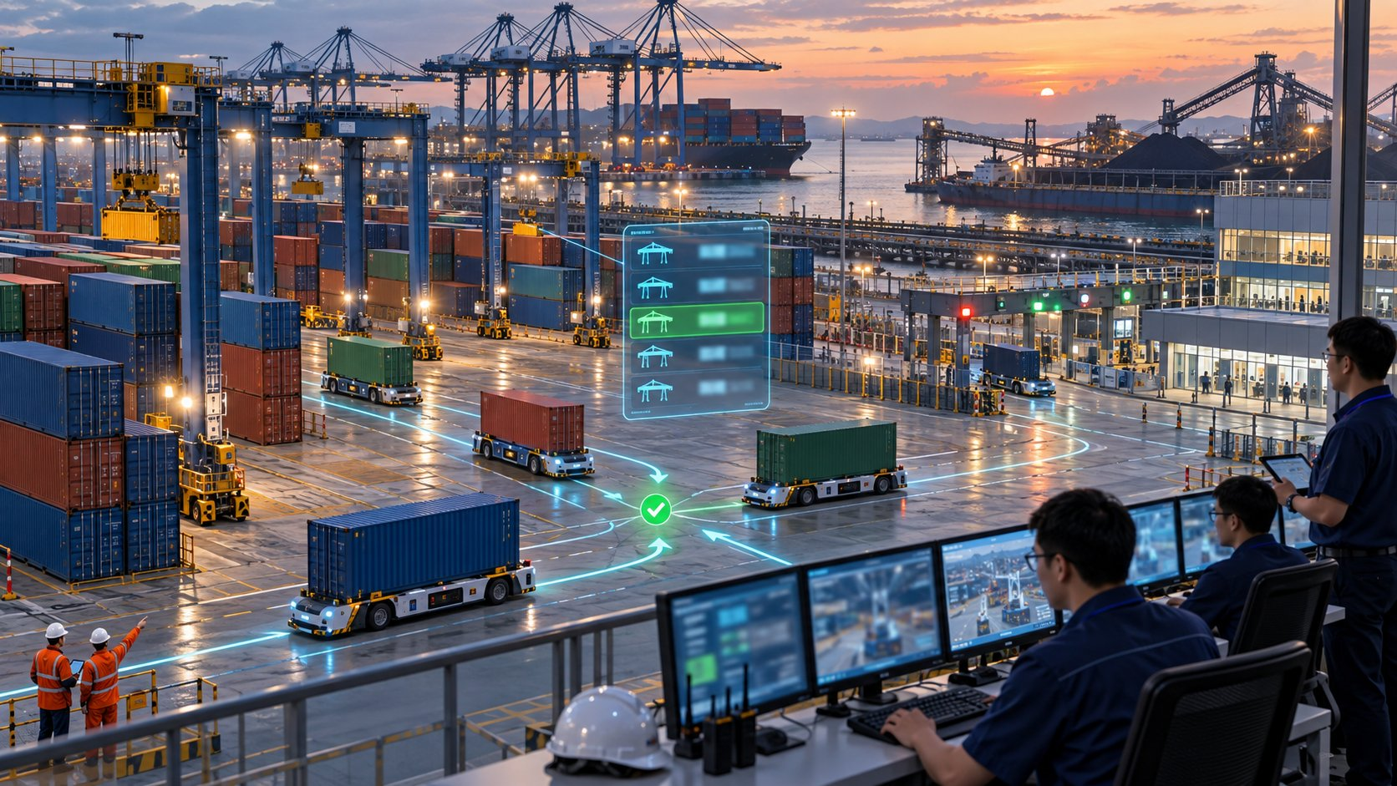
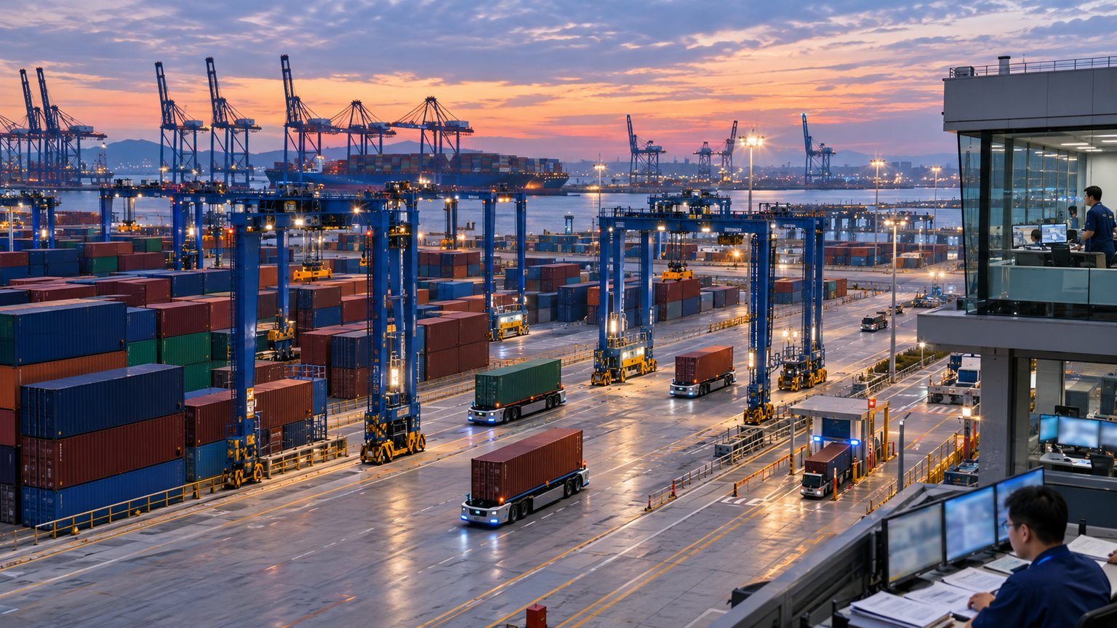
能力二 · 逻辑推理与问题解决能力
2.3 操作部 · 水平运输与场桥调度优化（无人集卡 / AGV / 混行 / 路径）
无人集卡、AGV、有人集卡混行调度：路径不冲突，场桥不空等
现状：靠人、靠经验
水平运输路径冲突、拥堵，场桥等车、车等桥
有人无人混行管控难，安全与效率矛盾
空驶率高，能耗与轮胎成本大
AI 落地后
任务分配 + 路径规划实时优化，场桥与集卡协同，减少等待
混行管控：有人集卡电子围栏与速度提示，无人车让行策略
能耗、空驶看板与优化，充电与换班窝工最少
-30%
集卡等待与空驶
+15%
场桥作业效率
100%
混行冲突预警
落地：对接 TOS 与车辆管理系统，2~3 个月；先一个堆区试点
人工智能与大模型在港口物流行业的应用场景
13

Slide 14

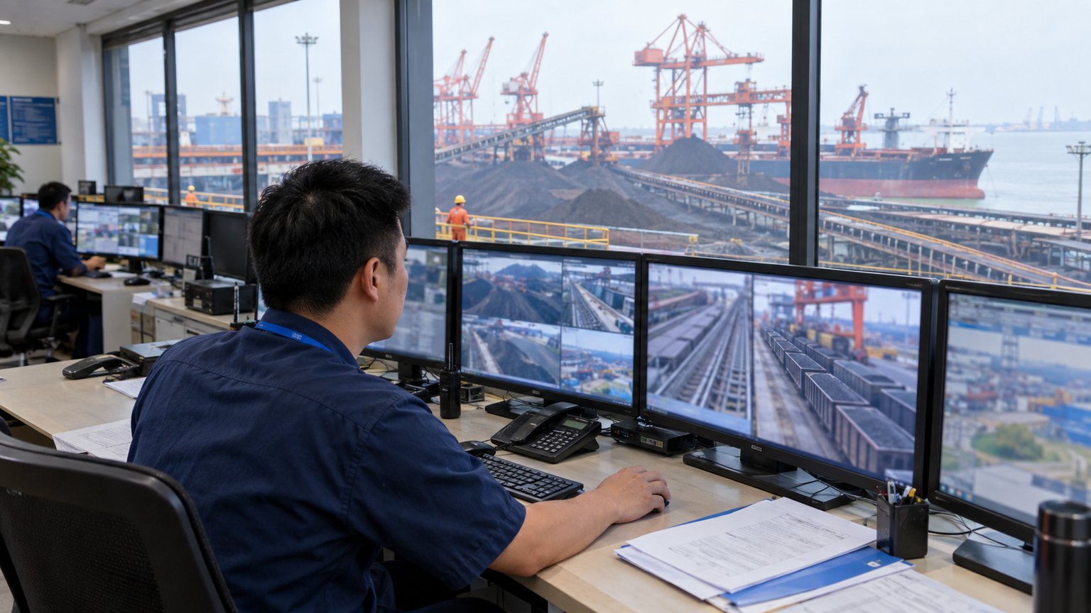
能力二 · 逻辑推理与问题解决能力
2.4 干散货码头 · 干散货作业流程与堆场调度优化（流程串联 / 装车楼 / 火车装车）
泊位、堆场、皮带、装车楼流程一键串：干散货效率提 20%
+20%
干散货作业效率（日照港 +36%）
▌ 现场痛点
干散货200 多条流程靠人串，改一次半小时
堆场堆存与取料靠经验，倒堆多
火车装车等流程、等货，车皮滞留
▌ AI 怎么做 —— 三步
01
按船、货、堆场、皮带能力自动生成作业流程，冲突自动避让
02
堆场堆存策略优化：按货种、去向、发运计划预排货位
03
装车楼计划联动：火车到达预测与流程自动衔接
-30% 倒堆作业量
-20% 车皮滞留时间
落地：对接干散货 TOS 与皮带集控，2~3 个月
人工智能与大模型在港口物流行业的应用场景
14

Slide 15
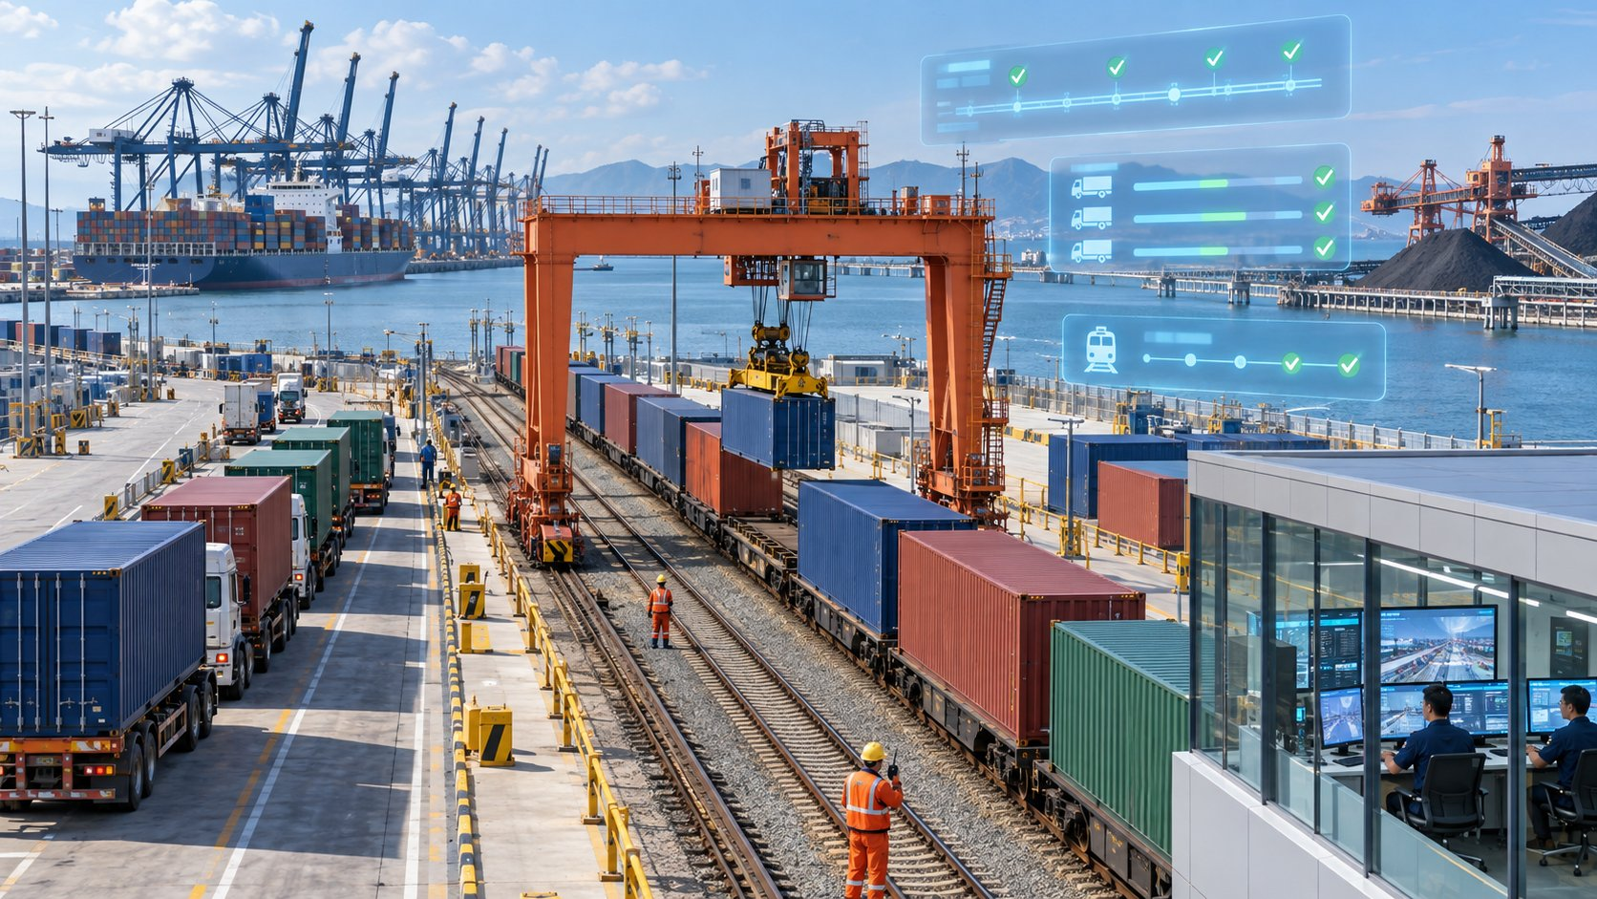
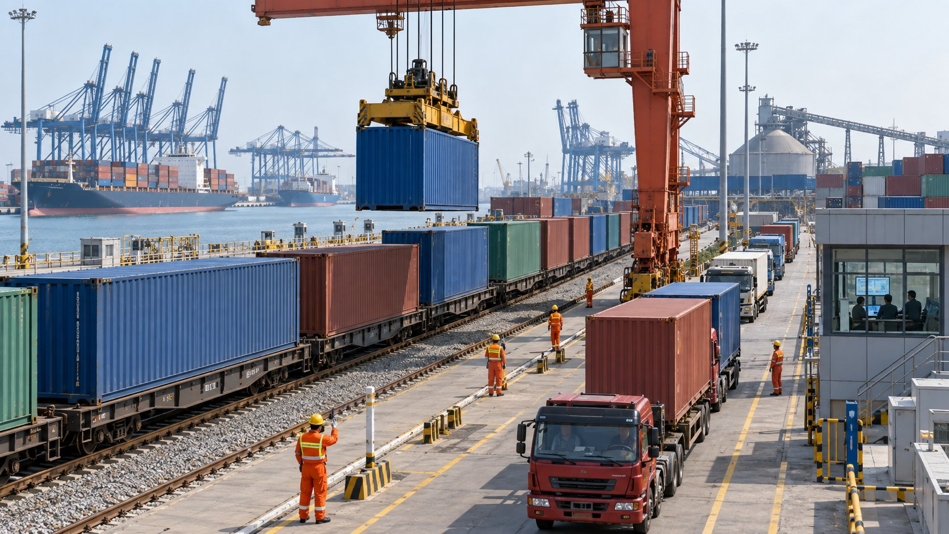
能力二 · 逻辑推理与问题解决能力
2.5 集疏运中心 / 物流公司 · 集疏运与多式联运调度（预约集港 / 海铁联运 / 车队）
预约集港、海铁联运、车队统一调：集卡少等 40%，班列不晚发
▌ 现场痛点
集港扎堆，闸口堵、堆场堵
海铁联运船、车、班列信息不同步
车队空驶、等待成本高
▌ AI 怎么做
按船期、堆场压力与闸口能力动态分配预约时段
海铁联运计划协同优化：船到、拆箱、装车、班列一体排程
车队智能派单与路径，回程配载减少空驶
-40%
集卡等待时间
+15%
班列准点率
-20%
车队空驶率
落地：对接预约、铁路与车队系统，2~3 个月
人工智能与大模型在港口物流行业的应用场景
15

Slide 16
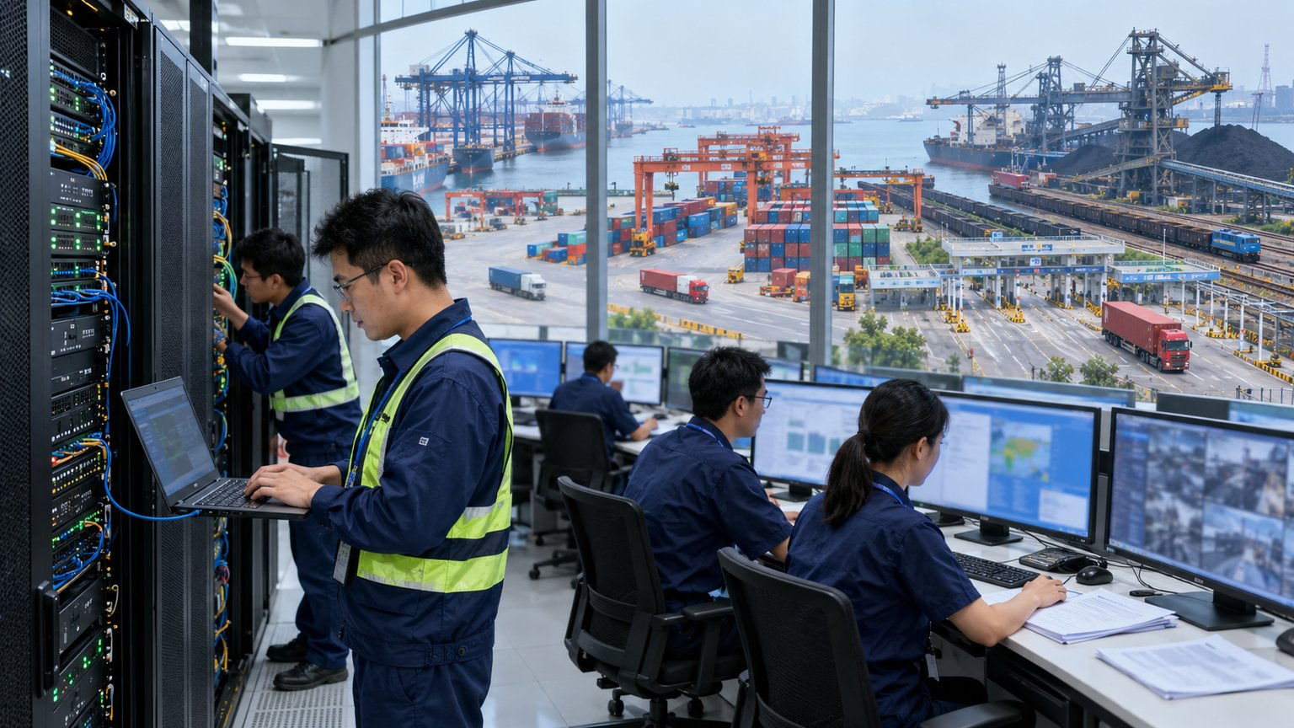
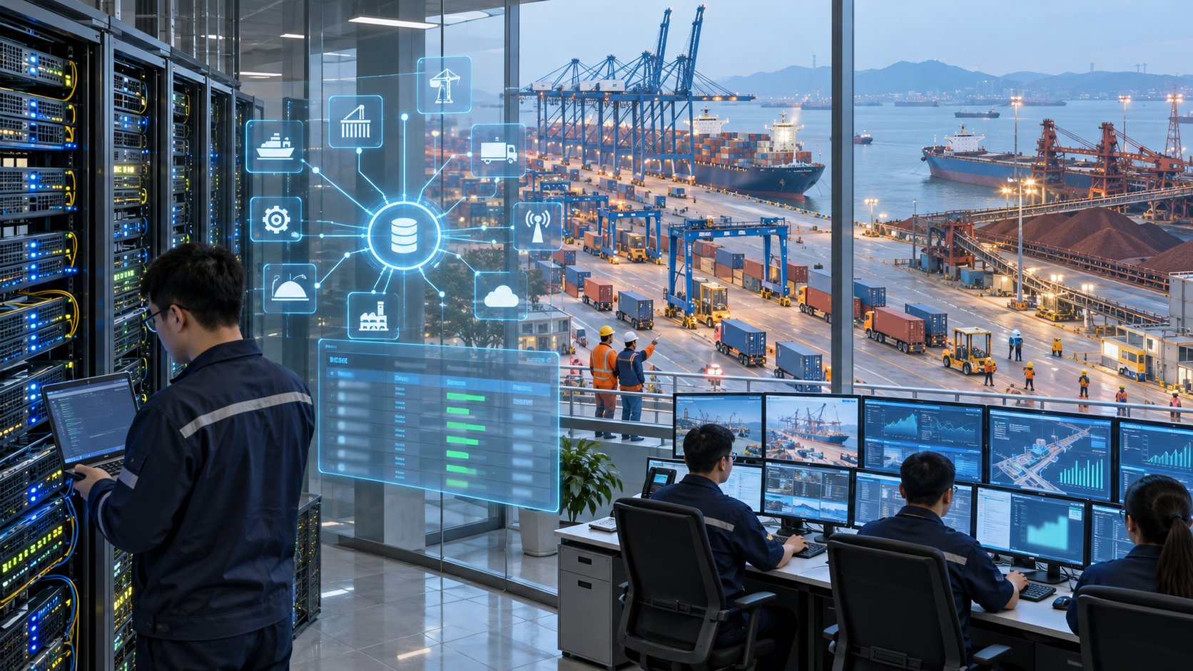
能力三
代码与软件工程能力
—— 让机器帮信息中心接系统、写工具
本章场景
3.1 信息中心 · TOS / 闸口 / 设备控制 / 港航 EDI 系统接口自动适配
3.2 信息中心 · 港口数据湖与“一船一箱一档”数据治理
3.3 各部门 · 零代码班组工具（交接班 / 设备点检 / 隐患 / 单证登记）
3.4 信息中心 · 港口工业网络与数据安全（5G 专网 / 自动化控制网 / 等保 / 关基）
3.5 信息中心 · TOS 等老系统改造与 AI 编程助手（国产化 / 微服务化）

Slide 17
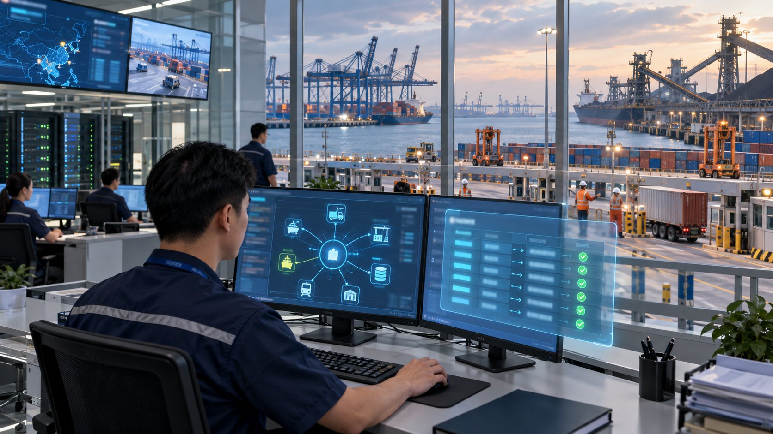
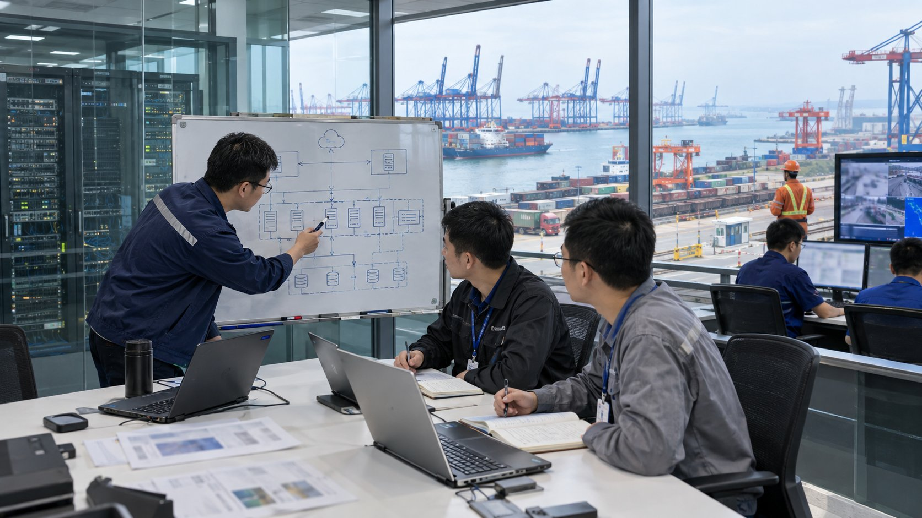
能力三 · 代码与软件工程能力
3.1 信息中心 · TOS / 闸口 / 设备控制 / 港航 EDI 系统接口自动适配
TOS、闸口、设备控制、港航 EDI：接口周期从 3 个月到 2 周
▌ 现场痛点
港内几十个系统、多家厂商，接一次谈一次
船公司、海关、铁路 EDI 报文格式各异
接口文档过期失真，改一次牵一片
▌ AI 怎么做
大模型读接口文档与报文样例，自动识别字段语义（EDIFACT / XML / API）并生成映射
自动生成集成平台适配脚本与测试用例，人工复核上线
建统一数据字典与接口规范，接口变化自动监测
-60%
接口开发周期
≥95%
字段映射准确率
100%
接口变化自动监测
落地：首期 2~3 个月接入核心系统，是其他场景的前置工程
人工智能与大模型在港口物流行业的应用场景
17

Slide 18
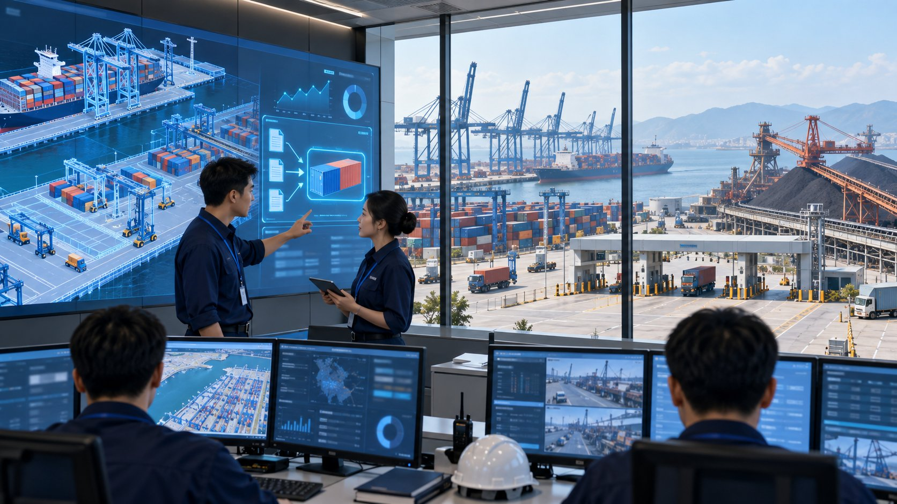
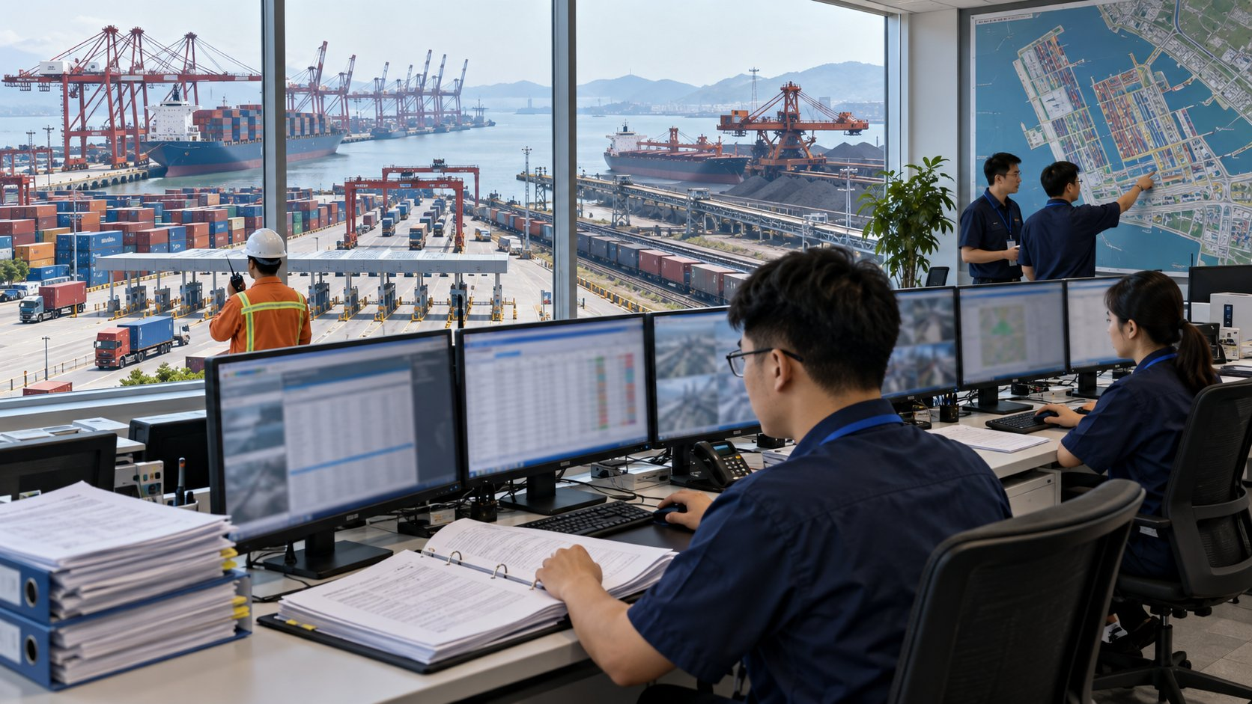
能力三 · 代码与软件工程能力
3.2 信息中心 · 港口数据湖与“一船一箱一档”数据治理
一船一箱一档、设备一机一档：港口数据一致性 ≥98%
现状：靠人、靠经验
同一个箱在 5 个系统 5 条记录，状态对不上
船、箱、车、设备数据各系统各记，追溯拼不起来
领导要一张全港运行图要问十几个部门
AI 落地后
建主数据与统一编码（船 / 箱 / 车 / 设备 / 客户），规则 + 机器学习合并重复
作业、单证、设备、能耗数据归到一船一箱一档
大模型自然语言查数出图：“本月各泊位船时效率”秒级回答，按角色分权
≥98%
核心数据一致性
-80%
取数出图时间
100%
数据访问留痕
落地：与接口打通同步建设，3~4 个月覆盖核心数据
人工智能与大模型在港口物流行业的应用场景
18

Slide 19


能力三 · 代码与软件工程能力
3.3 各部门 · 零代码班组工具（交接班 / 设备点检 / 隐患 / 单证登记）
交接班、点检、隐患、单证登记：一句话生成应用，当天上线
小时级
应用开发周期（原数周）
▌ 现场痛点
班组小需求一堆（交接班记录、点检表、隐患台账），信息中心排不上队
纸质记录、微信群数据沉不下来，检查前翻本子
外购小系统几万一个，改个字段等厂家
▌ AI 怎么做 —— 三步
01
低代码 + 大模型：一句话描述需求，自动生成表单、流程、看板、提醒
02
手机端即用，支持扫码、拍照、语音填报，数据进数据底座
03
大模型按周自动汇总隐患整改率、点检完成率
50~100 个 每年新增班组应用
≥90% 纸质记录电子化率
落地：平台部署 1 个月，每部门 1~2 名种子用户滚动推广
人工智能与大模型在港口物流行业的应用场景
19

Slide 20

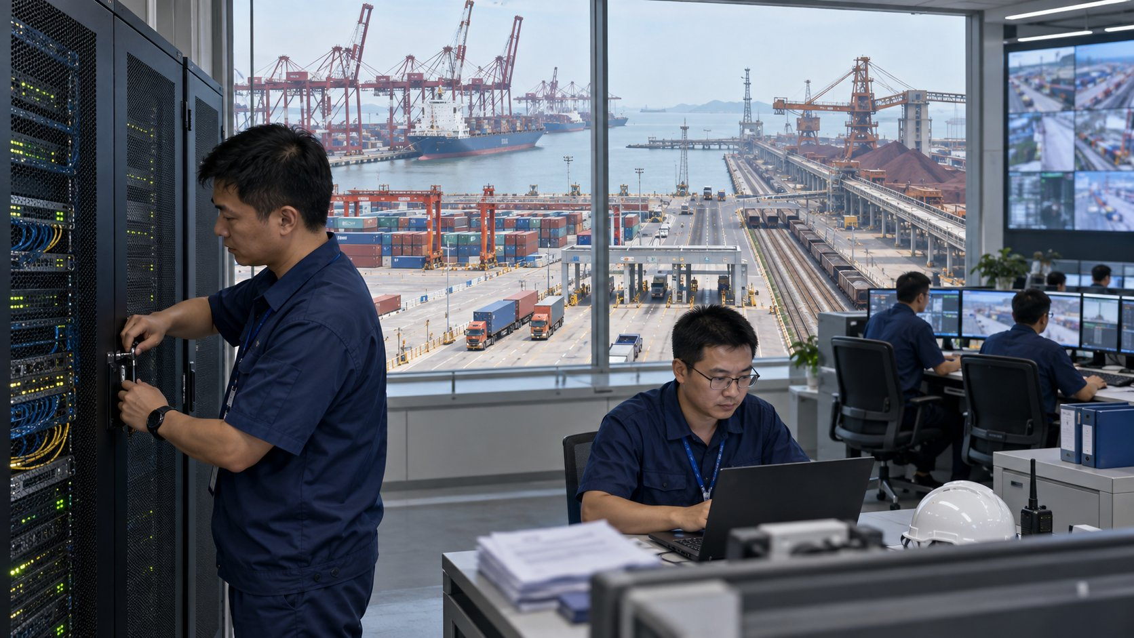
能力三 · 代码与软件工程能力
3.4 信息中心 · 港口工业网络与数据安全（5G 专网 / 自动化控制网 / 等保 / 关基）
5G 专网、自动化控制网、闸口外联：先摸清家底，自动化码头不能停
▌ 现场痛点
自动化码头控制网与办公网边界不清，一处中招全港停
5G 专网、远程操控新增暴露面
等保、关基保护要求趋严
▌ AI 怎么做
被动监听为主的资产发现与漏洞扫描，不影响设备控制与自动化作业
大模型生成整改方案与分区策略：控制网、生产网、办公网、外联区隔离
实时监测异常访问（非工作时间登录、批量导出）并告警
100%
网络与控制资产可视
≥95%
高危漏洞整改率
小时级
安全事件响应（原天级）
落地：先 2~4 周资产摸底，再分阶段整改；配合等保测评
人工智能与大模型在港口物流行业的应用场景
20

Slide 21

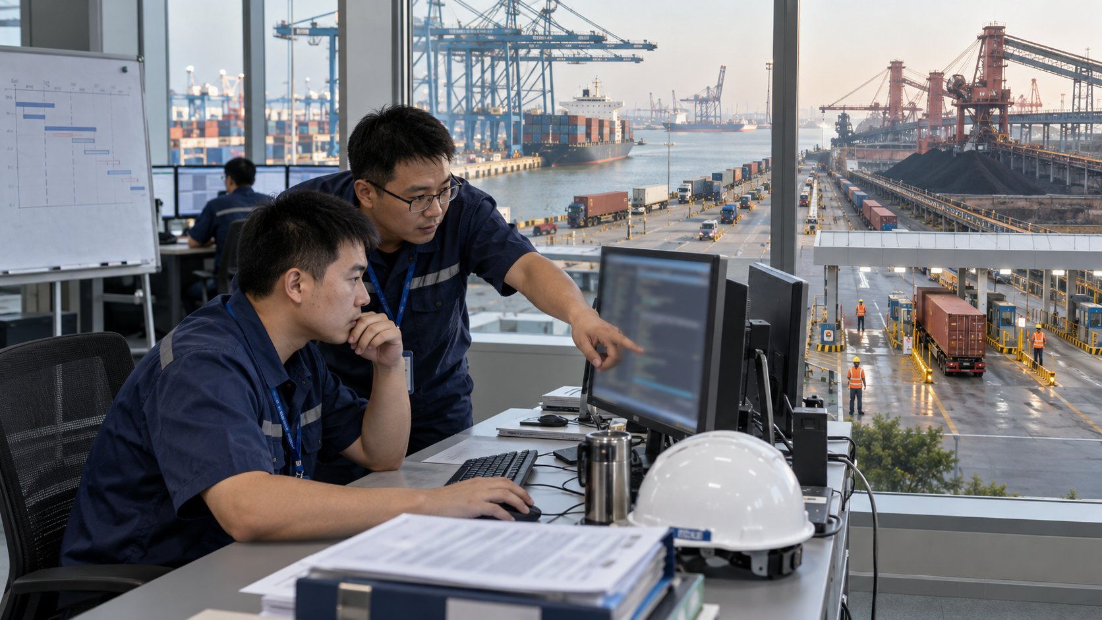
能力三 · 代码与软件工程能力
3.5 信息中心 · TOS 等老系统改造与 AI 编程助手（国产化 / 微服务化）
TOS 老系统、报表、闸口程序：AI 编程助手让改造周期缩一半
现状：靠人、靠经验
老 TOS 功能不全、厂商不配合，源码文档缺失
几百张报表手工迁移，口径丢失
国产化、微服务化测试工作量大，生产不敢停
AI 落地后
大模型解析现有功能与报表逻辑，自动生成改造清单与方案
AI 编程助手辅助功能补齐、SQL 改写、接口重写，自动生成测试用例与回归脚本
改造成果沉淀为组件与规范，多码头复用
-50%
改造周期
-40%
改造成本
100%
接口自动化回归覆盖
落地：先选 3~5 套非核心系统试点，3~6 个月
人工智能与大模型在港口物流行业的应用场景
21

Slide 22


能力四
自然语言理解与知识管理能力
—— 让单证跑得快、规程问得清、客户问得明
本章场景
4.1 商务部 / 单证中心 · 单证与报关文件智能处理（提单 / 舱单 / 报关 OCR + 大模型审核）
4.2 客服中心 / 商务部 · 客户、货主与司机智能问答（船期 / 提箱 / 预约 / 费用）
4.3 安全环保部 · 安全规程、作业标准与应急预案智能问答（危险品 / 防台 / 港口安全）
4.4 调度中心 · 生产日报、船舶作业总结与经营分析自动生成
4.5 培训中心 · 司机、远控操作员培训与考试助手

Slide 23


能力四 · 自然语言理解与知识管理能力
4.1 商务部 / 单证中心 · 单证与报关文件智能处理（提单 / 舱单 / 报关 OCR + 大模型审核）
提单、舱单、报关单机器读：单证审核从小时到分钟，错单少 80%
现状：靠人、靠经验
单证人工逐条录入核对，一船几百份
舱单与提单不一致到海关才发现，滞港罚款
夜班、旺季错单漏单多
AI 落地后
OCR + 大模型抽取单证字段，自动与舱单、预约、TOS 交叉核验
不一致自动标红，推送单证员复核
报关、放行状态自动跟踪，异常提醒货主
分钟级
单证审核（原小时级）
-80%
错单漏单
-60%
单证人工工时
落地：对接单证系统与 EDI，1~2 个月；单证员终审
人工智能与大模型在港口物流行业的应用场景
23

Slide 24

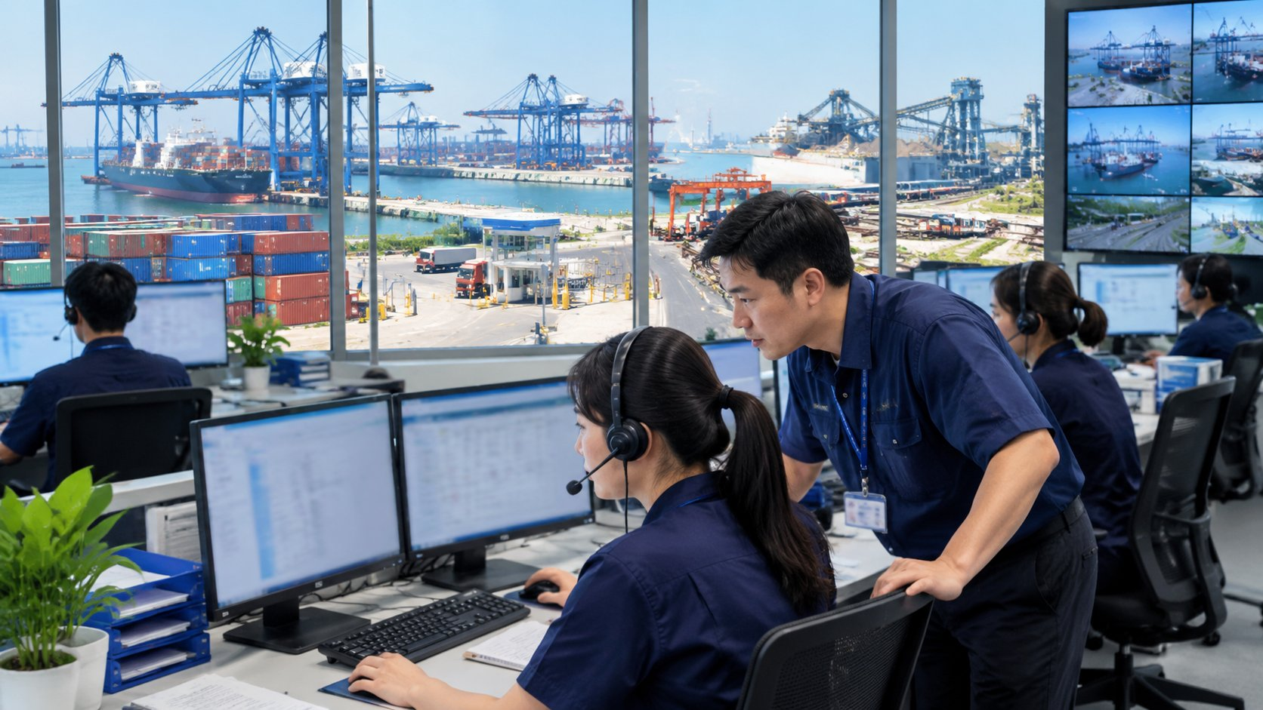
能力四 · 自然语言理解与知识管理能力
4.2 客服中心 / 商务部 · 客户、货主与司机智能问答（船期 / 提箱 / 预约 / 费用）
船期、提箱、预约、费用：7×24 问得明，客服话务少一半
-50%
人工客服话务量
▌ 现场痛点
客服电话被打爆：船到了没、箱在哪、费多少
司机信息不对称，来了等、等了走
夜间、节假日无人应答
▌ AI 怎么做 —— 三步
01
私有化大模型 + RAG：船期、堆场、预约、费率知识库，答案带出处
02
对接 TOS 实时查询箱状态、放行状态、预约时段
03
复杂问题转人工并附上下文，客服效率翻倍
7×24 服务覆盖
≥90% 问题一次解决率
落地：导入知识库 2 周，上线 1 个月；对接 TOS 查询接口
人工智能与大模型在港口物流行业的应用场景
24

Slide 25


能力四 · 自然语言理解与知识管理能力
4.3 安全环保部 · 安全规程、作业标准与应急预案智能问答（危险品 / 防台 / 港口安全）
危险品、防台、作业标准一问即答，条款带出处，预案秒级调出
▌ 现场痛点
安全规程、危险品规则几千页，一线记不住
应急预案柜子里锁着，用时找不到
作业标准培训时讲讲，现场想不起
▌ AI 怎么做
私有化大模型 + RAG：安全规程、危险品规则、应急预案、事故案例，答案带出处
按作业任务推送作业标准与风险提示，班前会自动生成
台风、大风等应急预案秒级调出，按角色推送任务
秒级
规程与预案查询
100%
答案带出处可追溯
-50%
安全培训准备时间
落地：导入知识库 2 周，上线 1 个月；安全环保部审核
人工智能与大模型在港口物流行业的应用场景
25

Slide 26


能力四 · 自然语言理解与知识管理能力
4.4 调度中心 · 生产日报、船舶作业总结与经营分析自动生成
生产日报、船舶作业总结、经营分析：说话即成文，2 小时到 10 分钟
现状：靠人、靠经验
调度员每班 2 小时填报表写日报，数据靠电话问
同一数据填十几张表，口径不一
经营分析月底熬夜，领导要的分析出不来
AI 落地后
对接 TOS、设备、能耗数据自动生成日报与船舶作业总结，语音补充即成文
一数一源：一次填报多表复用，口径自动统一
大模型生成月度经营分析：吞吐、效率、成本、异常与建议
10 分钟
生产日报编制（原 2 小时）
-70%
重复填报
2~4 小时/班
调度员释放时间
落地：依赖数据底座，1~2 个月；调度中心定模板
人工智能与大模型在港口物流行业的应用场景
26

Slide 27
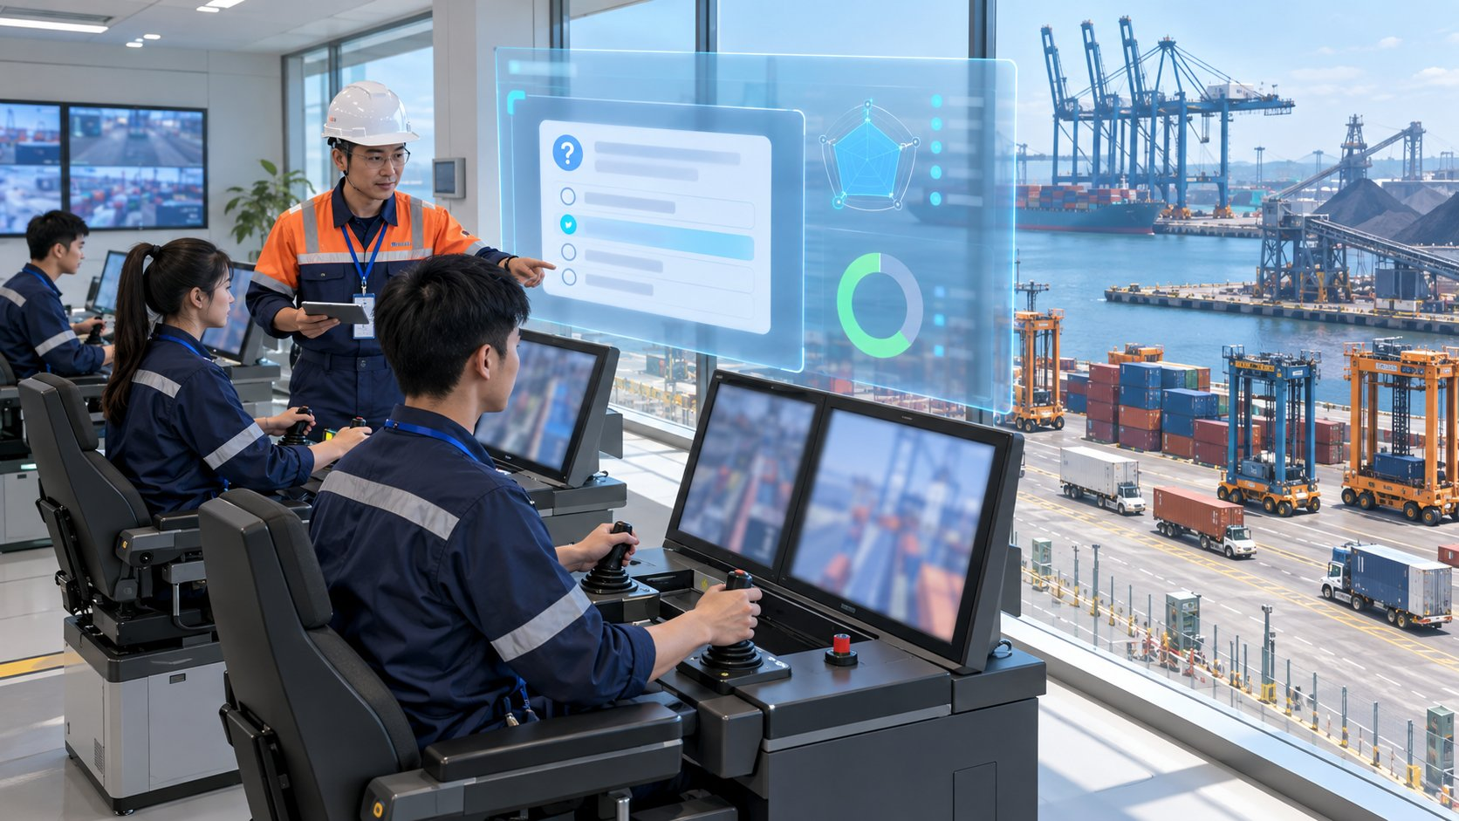
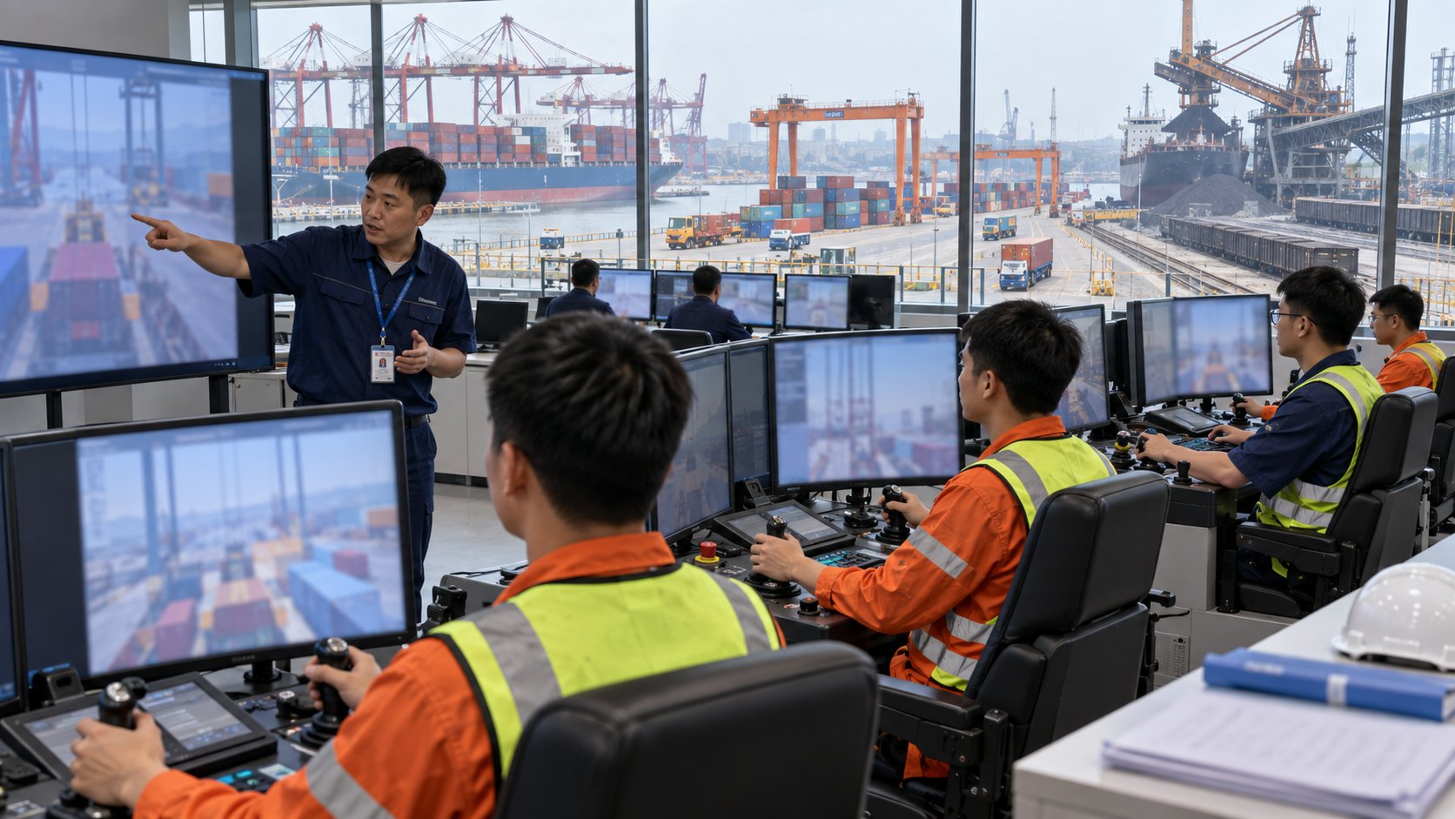
能力四 · 自然语言理解与知识管理能力
4.5 培训中心 · 司机、远控操作员培训与考试助手
司机、远控操作员按人推课，考试不再走过场
100%
培训按岗位个性化
▌ 现场痛点
自动化码头远控员技能要求高，培训周期长
培训统一课件、统一考试，老员工嫌烦、新员工跟不上
培训档案纸质留痕，检查前补材料
▌ AI 怎么做 —— 三步
01
按岗位、考试结果与不安全事件生成个性化题库与课程
02
大模型生成应急处置演练脚本，远控模拟器场景快速配置
03
培训档案自动归档，满足监管检查要求
-30% 远控员培训周期
-60% 培训档案整理时间
落地：对接培训与模拟器系统，1~2 个月
人工智能与大模型在港口物流行业的应用场景
27

Slide 28
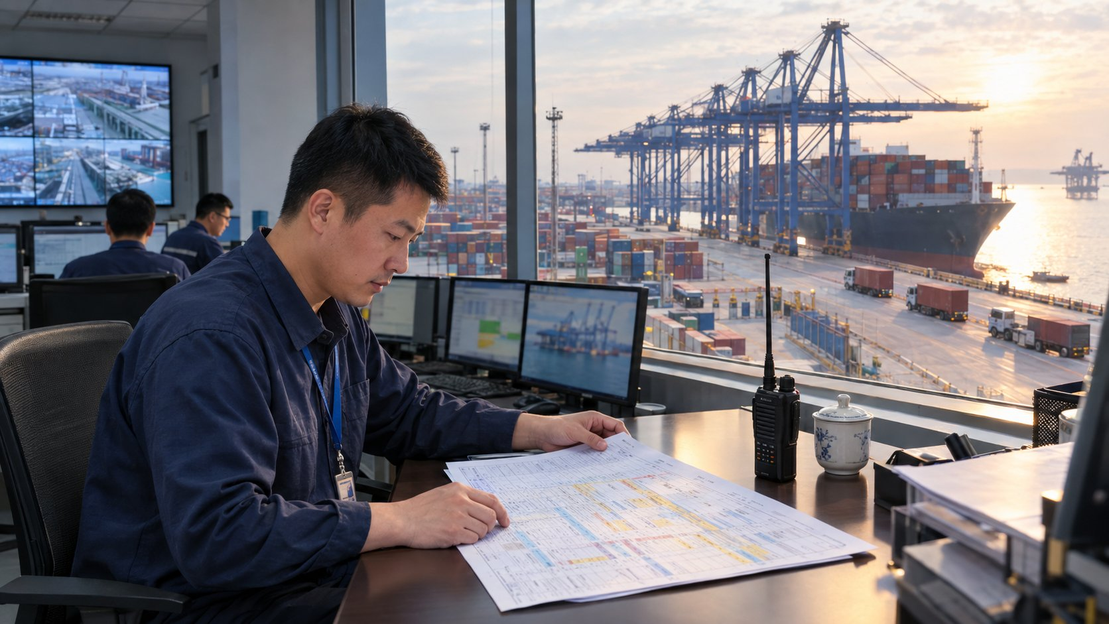
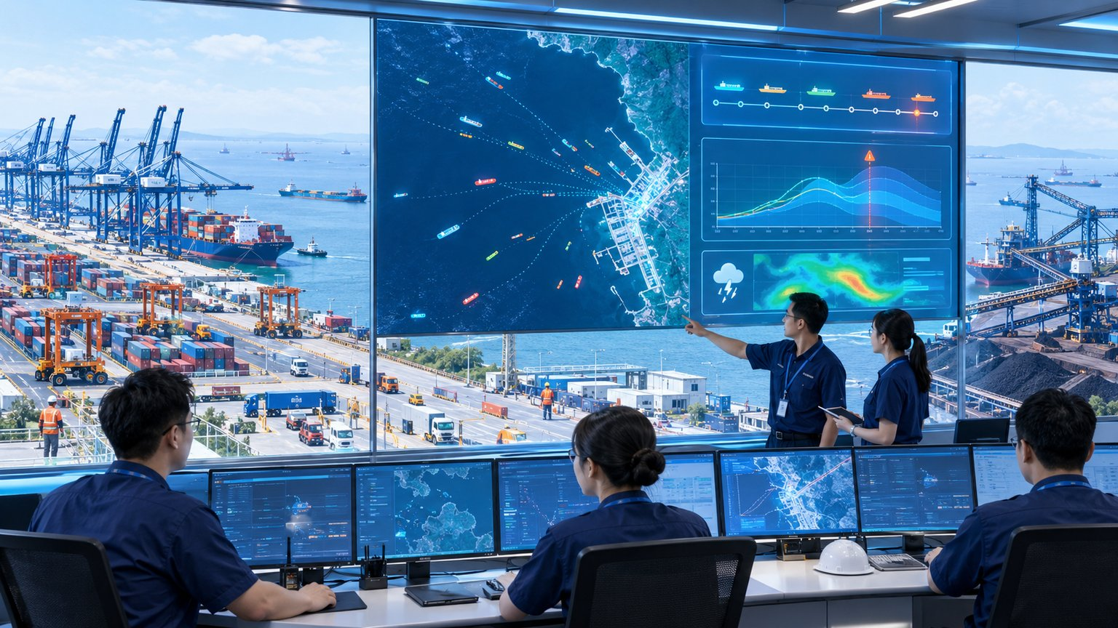
能力五
数据建模与预测预警能力
—— 让港口提前知道会出什么事
本章场景
5.1 计划部 / 调度中心 · 船舶到港与吞吐量预测（AIS / 船期 / 天气 / 货主计划）
5.2 设备部 · 港机设备预测性维护（岸桥 / 场桥 / 堆取料机 / 皮带机 / 装船机）
5.3 安全环保部 · 气象、水文与作业安全预警（大风 / 台风 / 雷电 / 能见度 / 防台）
5.4 干散货码头 / 环保部 · 环保与能耗预测优化（扬尘 / 岸电 / 能耗管理）
5.5 经营部 / 商务部 · 货源、运价与经营风险预测（货主流失 / 集疏运需求 / 费收）

Slide 29


能力五 · 数据建模与预测预警能力
5.1 计划部 / 调度中心 · 船舶到港与吞吐量预测（AIS / 船期 / 天气 / 货主计划）
船到港、吞吐量提前 7 天预测：人、桥、场、车按需配
≤10%
吞吐量预测偏差
▌ 现场痛点
船舶到港时间靠船代口头，早到晚到都被动
吞吐忽高忽低，人力设备忙闲不均
堆场压力看不见，箱满才知道
▌ AI 怎么做 —— 三步
01
AIS + 船期 + 天气 + 货主计划建到港与吞吐预测模型，滚动 7~30 天
02
预测联动排班、岸桥、堆场与集疏运资源，自动给出配置建议
03
大模型生成运营周报：关键指标、异常与建议
-20% 高峰加班与低谷闲置
7 天 资源配置提前期
落地：依赖数据底座与 AIS 数据，1~2 个月
人工智能与大模型在港口物流行业的应用场景
29

Slide 30
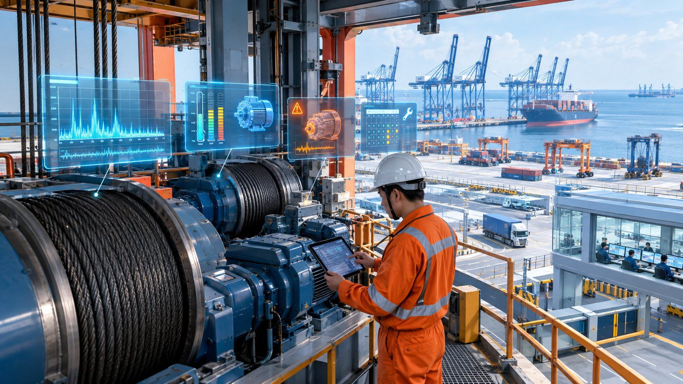
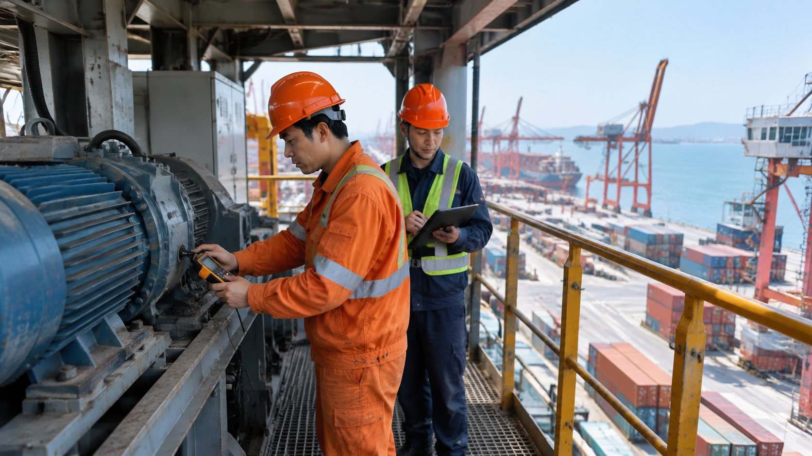
能力五 · 数据建模与预测预警能力
5.2 设备部 · 港机设备预测性维护（岸桥 / 场桥 / 堆取料机 / 皮带机 / 装船机）
岸桥、场桥、堆取料机：故障提前 3~7 天预警，停机减 30%
▌ 现场痛点
港机坏了才修，一台岸桥停一天船期全乱
定期检修该修的没修、不该修的修了
钢丝绳、减速箱寿命靠经验
▌ AI 怎么做
接入 PLC、振动、温度、电流数据建健康评估与故障预测模型
预测性维护计划替代部分定期检修，联动备件与检修班
关键部件寿命预测，检修窗口自动建议
3~7 天
故障提前预警
-30%
非计划停机
-20%
维修费用
落地：对接设备 PLC 与状态监测，2~3 个月；先岸桥试点
人工智能与大模型在港口物流行业的应用场景
30

Slide 31

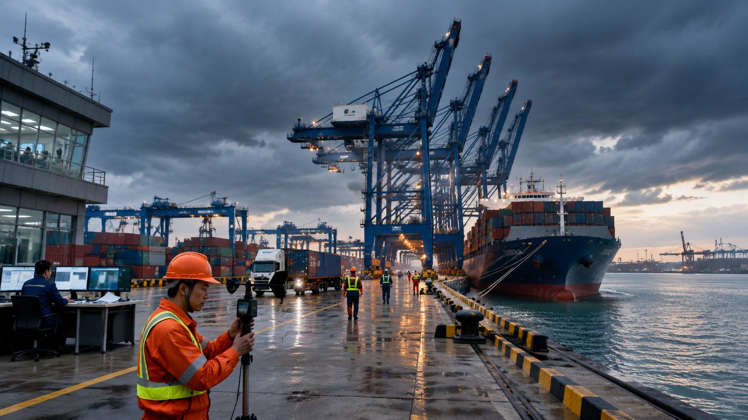
能力五 · 数据建模与预测预警能力
5.3 安全环保部 · 气象、水文与作业安全预警（大风 / 台风 / 雷电 / 能见度 / 防台）
大风、台风、雷电、能见度：作业安全提前预警，防台不再靠人盯天
现状：靠人、靠经验
大风突至，岸桥来不及锚定
台风防台措施靠经验，撤离早了损产量、晚了出事故
雷电、能见度作业停不停争论不休
AI 落地后
气象预报 + 港区实时监测建作业安全预警模型，分泊位分设备预警
台风防台推演：撤船、锚定、停工时间窗自动建议
预警按角色推送，防台任务闭环跟踪
提前 2~6 小时
大风雷电预警
-30%
气象停工损失
100%
防台任务闭环
落地：对接气象与港区监测，1~2 个月
人工智能与大模型在港口物流行业的应用场景
31

Slide 32

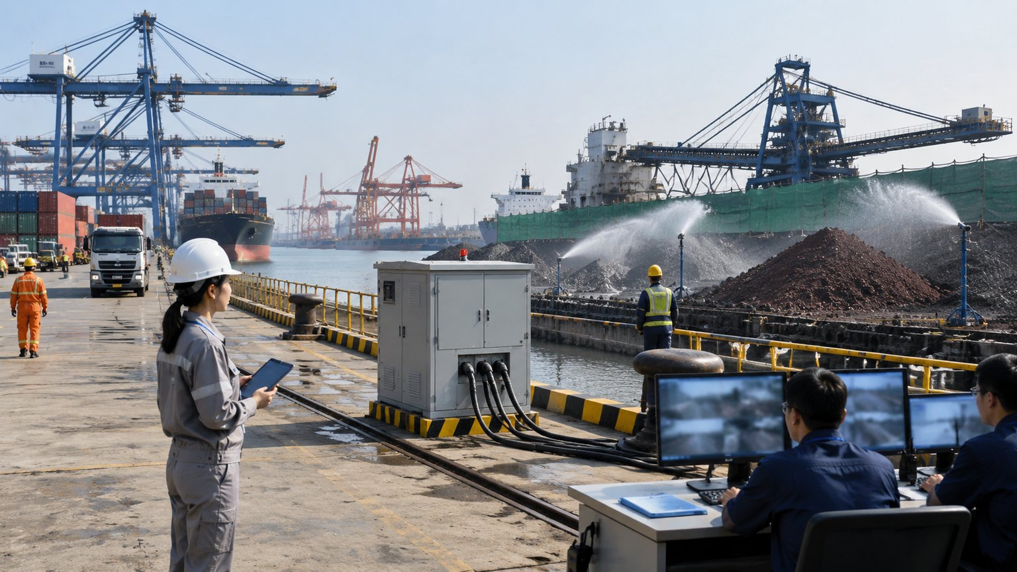
能力五 · 数据建模与预测预警能力
5.4 干散货码头 / 环保部 · 环保与能耗预测优化（扬尘 / 岸电 / 能耗管理）
扬尘、岸电、能耗预测优化：环保投诉少 60%，能耗降 10%
-60%
扬尘投诉
▌ 现场痛点
扬尘投诉后才喷淋，环保处罚
岸电接不接靠船方，使用率低
港机、照明、冷藏箱能耗看不清
▌ AI 怎么做 —— 三步
01
风速、湿度、作业计划建扬尘预测模型，喷淋与防风网提前联动
02
岸电使用预测与调度，靠泊即接
03
能耗预测与优化：港机怠速、照明、冷藏箱按需控制
+30% 岸电使用率
-10% 港区能耗
落地：对接环保监测与能耗系统，1~2 个月
人工智能与大模型在港口物流行业的应用场景
32

Slide 33


能力五 · 数据建模与预测预警能力
5.5 经营部 / 商务部 · 货源、运价与经营风险预测（货主流失 / 集疏运需求 / 费收）
货源、运价、客户滚动预测：经营风险提前 3 个月看见
▌ 现场痛点
货源靠业务员感觉，客户流失后才知道
运价、腹地经济联动影响没人算
经营分析月底出数，缺口年底发现
▌ AI 怎么做
货主、航线、腹地经济、运价数据建货源与收入预测模型，滚动 3~12 个月
客户流失预警：作业量、投诉、账期异常自动提示
大模型生成经营分析报告：偏差、原因、建议
3 个月
经营缺口提前预警
≤8%
吞吐收入预测偏差
-70%
经营分析报告编制时间
落地：依赖数据底座，1~2 个月；经营部定口径
人工智能与大模型在港口物流行业的应用场景
33

Slide 34
技术方案：智慧港口 AI 2.0 · 总体架构
一个港口数据底座、五类模型、25 个场景应用；标准接口松耦合对接，不替换现有 TOS、闸口、设备控制与 EDI 系统
港口应用层
视觉识别类 · 5 场景
调度优化类 · 5 场景
数字底座类 · 5 场景
单证知识类 · 5 场景
预警预测类 · 5 场景
安全与合规
▸ 私有化部署，数据不出港，等保达标
▸ 自动化控制网与办公网分区隔离，AI 旁路不干预控制
▸ 客户与单证数据分级授权、最小化使用
▸ 视频数据脱敏、个人信息保护
AI 模型层
视觉 / OCR / 热成像识别
优化求解器（配载 / 泊位 / 路径）
设备健康与故障预测
私有化港口大模型（RAG / Agent）
到港 / 气象 / 经营预测
数据底座
主数据与统一编码
港口数据湖 · 一船一箱一档
作业 / 单证 / 设备数据库
数据质量与分级授权
规程 / 预案 / 费率知识库
运行方式
▸ AI 只给建议 → 调度 / 操作人员确认 → 成熟后再自动化
▸ 任何时候一键切回人工
▸ 每条建议可解释：数据、规则、规程依据
▸ 操作 / 调度 / 安全 / 设备骨干参与规则与验收
接入层
集成平台（EDI / API）
TOS / 闸口 / 设备控制接口
视频 / 无人机 / 激光
AIS / 气象 / 铁路数据
接口自动适配（3.1）
现场层
TOS / 闸口 / 理货 / 单证
岸桥 / 场桥 / 堆取料机
摄像头 / 无人机 / 地磅
集卡 / AGV / 铁路 / 岸电
网络与数据安全防护（3.4）
数据自下而上汇聚、应用自上而下赋能：现有系统不改动，接入层做翻译，数据底座做统一，模型层出结果，应用层给建议、调度与操作人员做决定。
人工智能与大模型在港口物流行业的应用场景
34

Slide 35
方案常规周期：推进步骤与时间
先打底座、先做快赢、再攻核心场景、最后成体系；每一步都用船时效率、翻箱率、停机与单证时效数据说话
阶段一
阶段二 · 试点与对标
阶段三 · 推广与成体系（第 7~18 月）
M1
M2
M3
M4
M5
M6
M7
M8
M9
M10
M11
M12
M13
M14
M15
M16
M17
M18
现状诊断 · 基线指标确认
2 个月
数据底座：接口打通 · 一船一箱一档（3.1 / 3.2）
4 个月
快赢场景：智能理货 · 闸口 · 单证 · 客服问答
5 个月
核心场景：配载 · 泊位岸桥 · 设备预维 · 集疏运
6 个月
对标验收（船时效率 / 翻箱 / 停机 / 单证月报）
6 个月
推广复制 · 平台化 · 港口模型与知识库资产
10 个月
组织赋能 · 员工 AI 素养培训与种子用户
17 个月
关键里程碑
M2 基线确认
M6 快赢场景验收
M10 核心场景验收
M18 平台成体系
我方提供
算法与港口大模型能力、视觉 / 无人机感知设备生态、数据平台、实施与运维团队、员工培训、行业最佳实践与模型资产
港方提供
操作 / 调度 / 安全 / 设备 / 商务 / 信息骨干参与、数据接口与权限、试点泊位与堆区、现场施工配合、基线数据与验收配合
成果测算
启动前共同确认基线（船时效率、翻箱率、等泊时间、设备停机、单证时效、投诉等近 1 年实绩）与测算方法；达到约定指标后结算或按效果付费；不达标不进入推广
人工智能与大模型在港口物流行业的应用场景
35

Slide 36
预期效果评估（一）：装卸作业与调度类
“典型现状”为沿海港口常见情况，需以本港近 1 年实绩为基线校准；“AI 应用后”为试点达标后的参考区间，不构成承诺。
场景 | 关键指标 | 行业典型现状 | AI 应用后（目标区间） | 效益量级 / 备注
计划部 · 船舶智能配载 | 配载时间 / 翻箱 | 老师傅手动 3~5 小时 | 20 分钟，翻箱 -30 次/船 | 龙门吊移机省上千分钟
调度中心 · 泊位与岸桥分配 | 计划时间 / 等泊 | 逐条核对 1 小时以上 | 几分钟，等泊 -20% | 岸桥利用率 +10%
操作部 · 水平运输调度 | 等待空驶 / 场桥效率 | 路径冲突，车等桥 | 等待空驶 -30%，场桥效率 +15% | 混行冲突 100% 预警
干散货码头 · 流程与堆场调度 | 作业效率 / 倒堆 | 200 多条流程靠人串 | 效率 +20%，倒堆 -30% | 车皮滞留 -20%（日照港 +36%）
集疏运 · 多式联运调度 | 集卡等待 / 班列准点 | 集港扎堆，信息不同步 | 等待 -40%，准点率 +15% | 车队空驶 -20%
理货 / 操作 · 智能理货 | 理货覆盖 / 准确率 | 攀爬抄箱号，争议靠回忆 | 覆盖 100%，箱号 ≥99% | 理货人力 -70%
集疏运 / 闸口 · 智能闸口 | 通过时间 / 排队 | 人工核单 3~5 分钟 | 30 秒，排队 -60% | 超载危险品 100% 拦截
干散货 · 堆场与皮带视觉 | 盘点时间 / 卡堵 | 人走人估数天 | 分钟级盘点，卡堵停机 -60% | 火点小时级发现
计划 / 调度 · 到港与吞吐预测 | 预测偏差 / 配置 | 船代口头，忙闲不均 | 偏差 ≤10%，提前 7 天配置 | 加班与闲置 -20%
人工智能与大模型在港口物流行业的应用场景
36

Slide 37
预期效果评估（二）：安全、设备与经营类
“典型现状”为沿海港口常见情况，需以本港近 1 年实绩为基线校准；“AI 应用后”为试点达标后的参考区间，不构成承诺。
场景 | 关键指标 | 行业典型现状 | AI 应用后（目标区间） | 效益量级 / 备注
安全环保部 · 作业行为识别 | 发现时效 / 违章 | 事后回看，抓现行 | 秒级发现，准确率 ≥95% | 违章 -50%（3 个月内）
安全环保部 · 气象作业预警 | 预警提前期 / 停工损失 | 大风突至，靠经验防台 | 提前 2~6 小时，损失 -30% | 防台任务 100% 闭环
设备部 · 港机视觉巡检 | 缺陷发现率 / 高处作业 | 人工目检，几十米高 | 发现率 >90%，高处作业 -40% | 巡检工时 -70%
设备部 · 港机预测性维护 | 预警提前期 / 停机 | 坏了才修 | 提前 3~7 天，停机 -30% | 维修费用 -20%
干散货 / 环保 · 环保能耗优化 | 投诉 / 岸电 / 能耗 | 投诉后喷淋，岸电率低 | 投诉 -60%，岸电 +30% | 港区能耗 -10%
经营 / 商务 · 货源运价预测 | 预警提前期 / 偏差 | 月底出数，流失后知道 | 提前 3 个月，偏差 ≤8% | 经营报告 -70%
商务 / 单证 · 单证智能处理 | 审核时效 / 错单 | 人工逐条，小时级 | 分钟级，错单 -80% | 单证工时 -60%
客服中心 · 智能问答 | 话务量 / 覆盖 | 电话被打爆，夜间无人 | 话务 -50%，7×24 | 一次解决率 ≥90%
培训中心 · 远控员培训 | 培训周期 / 个性化 | 统一课件走过场 | 周期 -30%，100% 按岗位 | 档案整理 -60%
人工智能与大模型在港口物流行业的应用场景
37

Slide 38
预期效果评估（三）：知识助手与数字底座类
“典型现状”为沿海港口常见情况，需以本港近 1 年实绩为基线校准；“AI 应用后”为试点达标后的参考区间，不构成承诺。
场景 | 关键指标 | 行业典型现状 | AI 应用后（目标区间） | 效益量级 / 备注
安全环保部 · 规程预案问答 | 查询响应 / 培训准备 | 几千页规程，预案锁柜里 | 秒级带出处，准备 -50% | 答案 100% 可追溯
调度中心 · 日报与经营分析 | 编制时间 / 重复填报 | 每班 2 小时 | 10 分钟，重复填报 -70% | 每班释放 2~4 小时
信息中心 · 系统接口适配 | 接口周期 / 映射准确率 | 1~3 个月，接一次谈一次 | 周期 -60%，映射 ≥95% | 接口变化 100% 自动监测
信息中心 · 一船一箱一档 | 数据一致性 / 取数时间 | 5 个系统 5 条记录 | 一致性 ≥98%，取数 -80% | 数据访问留痕 100%
各部门 · 零代码班组工具 | 应用开发周期 | 数周 + 外购费用 | 小时级，每年 50~100 个应用 | 纸质记录电子化 ≥90%
信息中心 · 港口网络安全 | 资产可视 / 漏洞整改 | 边界不清，暴露面多 | 资产 100% 可视，整改 ≥95% | 事件响应小时级（原天级）
信息中心 · TOS 老系统改造 | 改造周期 / 成本 | 厂商不配合，手工迁移 | 周期 -50%，成本 -40% | 接口回归自动化 100%
人工智能与大模型在港口物流行业的应用场景
38

Slide 39
预期效果评估（四）：年综合效益量级对比
以年吞吐量 2 亿吨（含 500 万标箱）的港口企业为例，万元/年，含船时效率提升、能耗与停机节约、人力释放折算与事故损失避免；区间为行业参考值，以基线对标为准
合计潜在综合效益（2 亿吨 / 500 万标箱港口）
0.9~2.4 亿元/年
船时效率（配载与泊位岸桥优化）
+10%~+20%
首年试点可实现比例
20%~30%
宁波舟山港 AI 配载：3,000 自然箱配载方案从 3~5 小时缩到 20 分钟，每船少翻箱 30 次。首年建议：2~3 个快赢场景 + 1~2 个核心场景，先把 20%~30% 做实，再复制推广。
人工智能与大模型在港口物流行业的应用场景
39

Slide 40
方案术语与数据来源
▌ 数据来源
▌ 方案术语
01
港口企业与主管部门公开成果
交通运输部及天津港、上港集团、宁波舟山港、山东港口等在官方渠道与主流媒体公开发布的数据
大模型（LLM）
以海量文本训练的大规模语言模型，能理解生成自然语言与代码；单证审核、客服问答、日报生成的基础
多模态大模型 / OCR 识别
同时理解视频、图像、激光与文字，可用自然语言定义现场识别规则，小样本快速训练
02
国际标杆公开资料
新加坡海事及港务管理局与 PSA、鹿特丹港务局（Pronto / PortXchange）公开发布
RAG 检索增强生成
大模型先在规程、预案、费率库中检索再回答，答案带出处、不“胡说”
TOS 码头操作系统
港口生产作业核心系统，管理船舶、堆场、闸口与设备任务；AI 只读取数据、给建议，不替代 TOS
03
我方工程经验与技术文献
智慧港口项目实施经验、行业技术文献与标准（《智慧港口数智化技术指南》、等保 2.0、港口安全生产规范等）
船舶配载 / 翻箱率
决定每个集装箱装船位置的计划；翻箱率越低、整取率越高，装卸越快、成本越低
靠离泊计划 / 船时效率
船舶靠泊、离泊时间与泊位岸桥分配的计划；船时效率（箱/小时）是码头核心效率指标
使用说明 本方案所有效果指标均为行业参考区间，不是对本港的承诺值；具体项目以双方共同确认的基线数据（近 1 年实绩）、测算方法与验收标准为准，试点达标后再进入推广与结算。
预测性维护（PdM）
基于振动、温度、电流等数据预测港机故障与寿命，按状态检修替代部分定期检修
EDI 电子数据交换
港口与船公司、海关、铁路之间的标准报文交换；接口自动适配可大幅缩短对接周期
▌ 政策依据
交通运输部《关于加快智慧港口和智慧航道建设的意见》（交水发〔2023〕165 号，2023 年 12 月）；交通运输部办公厅《智慧港口数智化技术指南（第一版）》（交办水函〔2026〕1758 号，2026 年 8 月）
国务院《关于深入实施“人工智能+”行动的意见》（国发〔2025〕11 号，2025 年 8 月）；《“十四五”现代综合交通运输体系发展规划》
《港口安全生产管理规定》《港口危险货物安全管理规定》；网络安全等级保护与关键信息基础设施保护要求
私有化部署 / 等保
系统与模型部署在港区机房或集团私有云，数据不出港；满足网络安全等级保护要求
人机协同 / 旁路建议
AI 只给建议、不替调度做决定，不干预设备控制系统，由人确认后执行；港口 AI 落地的安全起步方式
人工智能与大模型在港口物流行业的应用场景
40

Slide 41
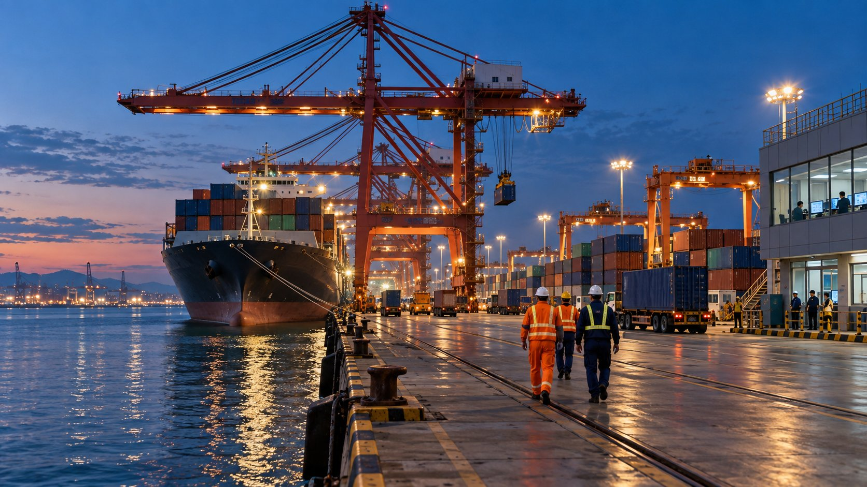

感谢聆听
期待与您携手，把人工智能真正落到每一个泊位、每一个堆场
联系作者
richard
人工智能与大模型在港口物流行业的应用场景 | 2026 年 9 月 | 编制人：richard

